Slide 1
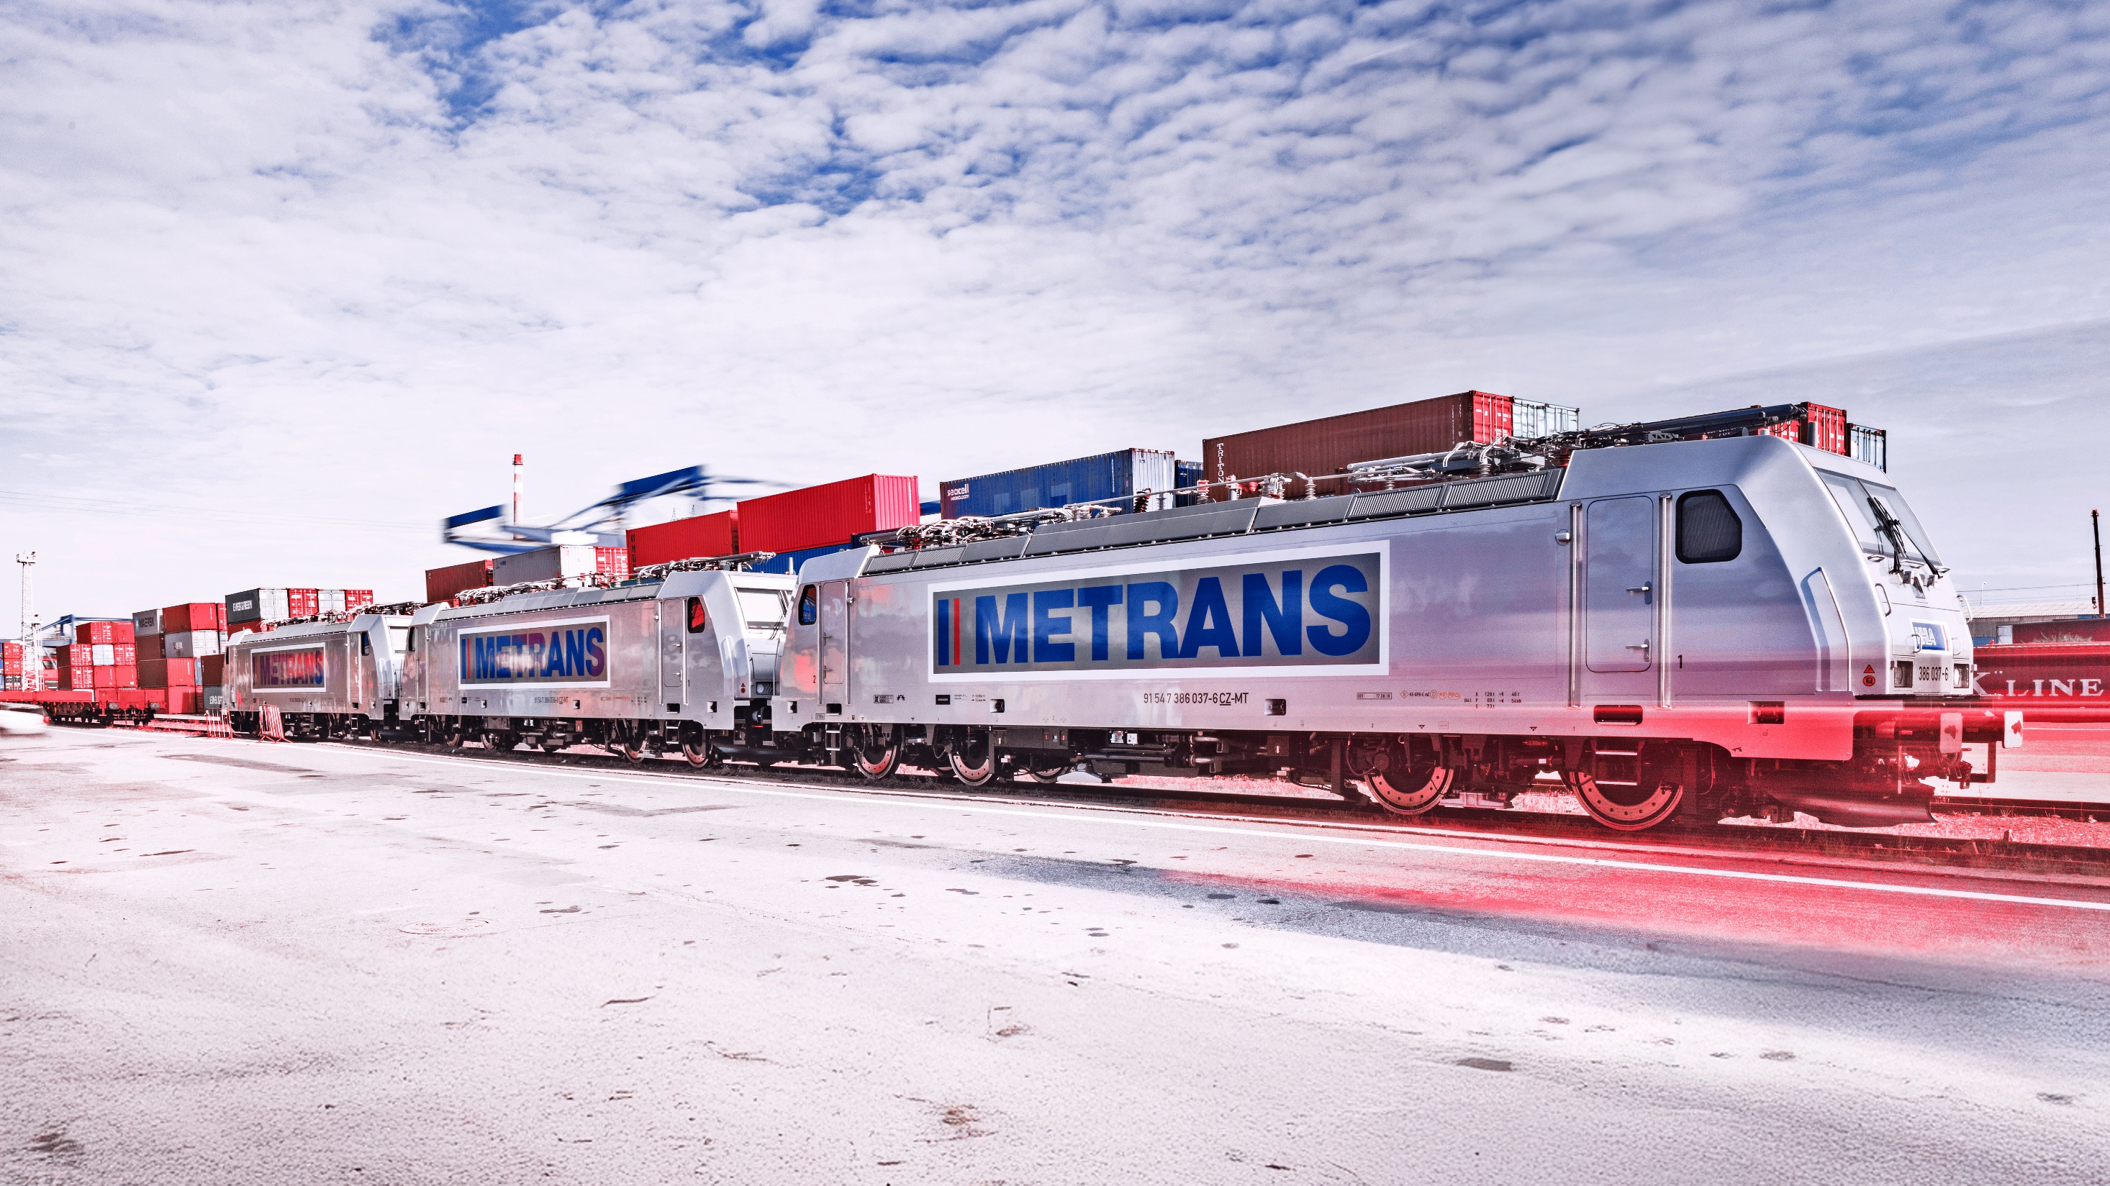


The Power of Networks
METRANS Unternehmenspräsentation

Slide 2






Container
2025
Containerumschlag in den Seehäfen
Containerbezogene Dienstleistungen (z. B. Reparatur und Wartung)
HHLA
Unternehmensstruktur
Intermodal
Schienen- und Straßentransportdienstleistungen im Hinterland
Betrieb von Containerterminals
Teilkonzern Hafenlogistik
Logistik
Spezielle Dienstleistungen wie Massengutumschlag, Ro-Ro sowie Fruchtlogistik
Projekte & Beratung
Immobilien
Speicherstadt, das historische Lagerhausviertel
Hafen-Immobilien
Fischmarkt Hamburg-Altona

Slide 3








METRANS
Fakten und Kennzahlen (2024)
2025
2 weitere Terminals im Bau für Ungarn
Ausbau des derzeitigen Netzes
20
> 150
Gegründet in 1991
100% HHLA
Bahnterminals im Hinterland
Hybrid- und Elektrolokomotiven
640 Millionen
1.45 Millionen
1.2 Millionen
EUR Jahresumsatz
TEU Intermodal
TEU Depots
> 4000
2.750
> 650
unternehmenseigene Wagen
Mitarbeiter in 10 Ländern
reguläre Züge pro Woche

Slide 4
METRANS /Danubia/, a.s., SK
METRANS Danubia Kft., HU
METRANS Rail Slovakia, s.r.o., SK
METRANS Konténer Kft., HU
2025
METRANS /Danubia/ Krems GmbH, AT
METRANS d.o.o., HR
METRANS Gruppe
Unternehmensstruktur
METRANS Railprofi Austria GmbH, AT
METRANS ADRIA d.o.o., SI
METRANS DYKO Rail Repair Shop, s.r.o., CZ
METRANS Rail, s.r.o., CZ
UniverTrans Kft., HU
METRANS Rail /Deutschland/ GmbH, DE
TIP Žilina, s.r.o., SK
METRANS Deutschland GmbH, DE
METRANS /Polonia/ Sp. z o.o., PL
METRANS Rail Sp. z o.o., PL
CL EUROPORT Sp. z o.o., PL
METRANS Zalaegerszeg Kft., HU
METRANS Szeged Kft., HU
METRANS Istanbul STI, TR
METRANS, a.s.
Prague, Czech Republic
METRANS Adria d.o.o. Rijeka, HR
METRANS Panonija d.o.o., RS
METRANS Adria Rail d.o.o., HR
METRANS Rail Netherlands B.V., NL
METRANS Rail Belgium B.V., BE
Umschlagsgesellschaft Königs Wusterhausen GmbH (50%), DE
TIP Košice, s.r.o. (50%), SK
EMA RAIL S.R.L. (33,3%), RO
M-RAIL doo za železnički prevoz robe Krnješevci (33,3%), RS

Slide 5
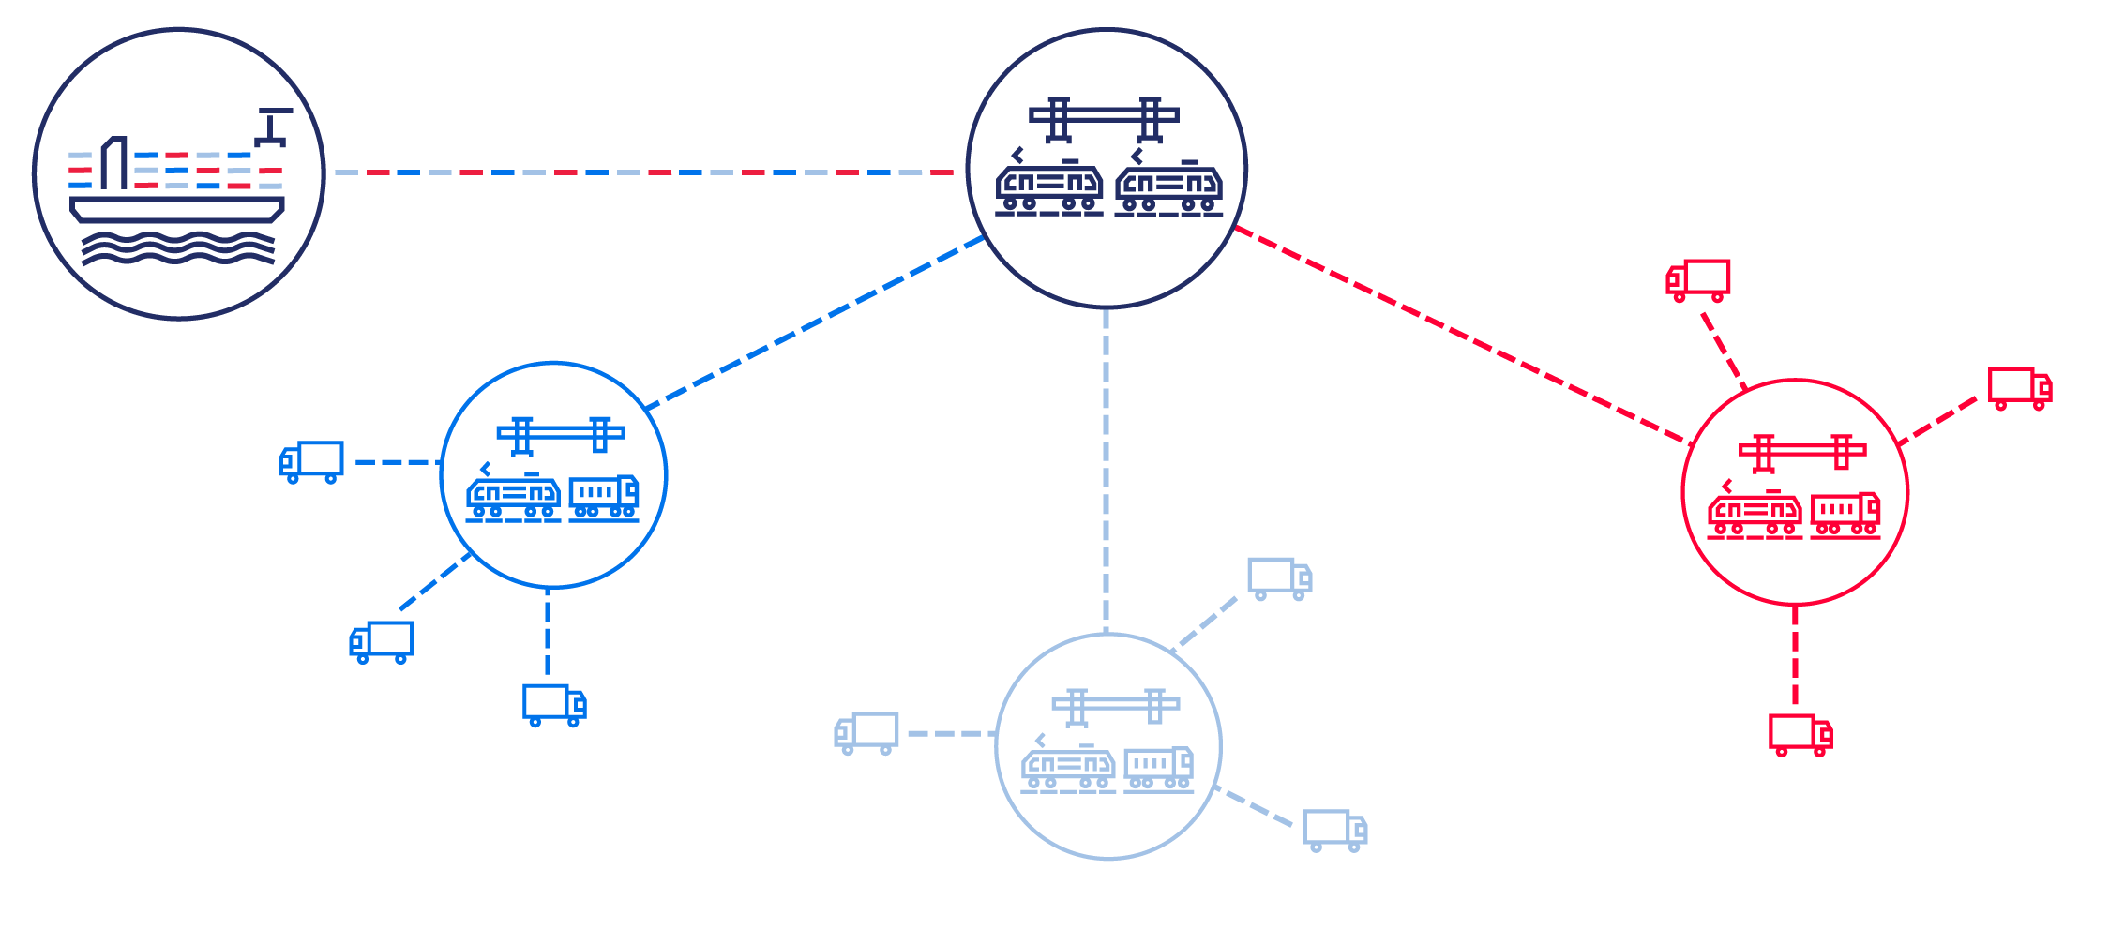
Das Hub- & Shuttle-System
Die Häfen sind mit einem Hub- und Terminalnetzwerk im Hinterland verbunden
2025

Slide 6
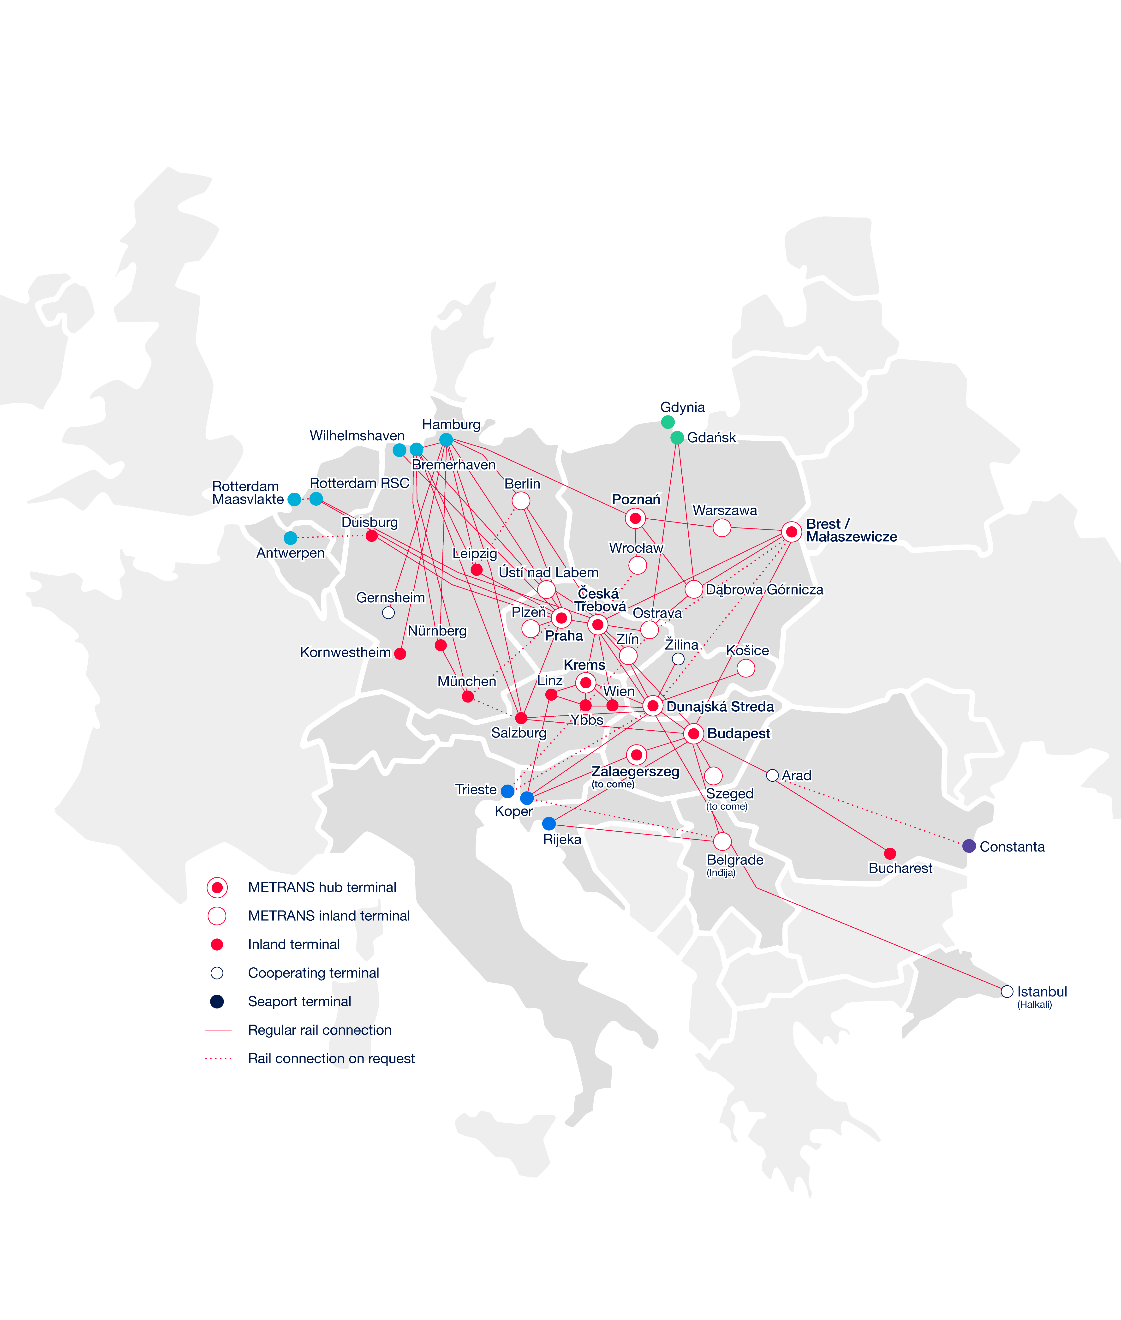
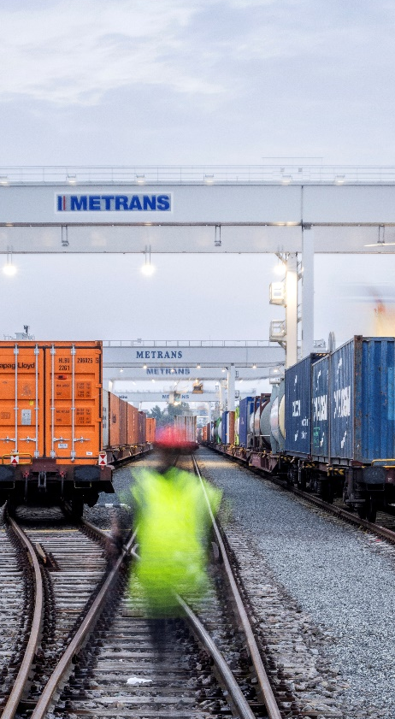
METRANS
Die europäischen intermodalen Eisenbahnverbindungen
2025
7 Hub- Terminals
Praha & Ceska Trebova (CZ), Krems (AT), Dunajska Streda (SK), Poznan & Malaszewicze (PL), Budapest & Zalaegerszeg to come (HU)
13 Ziel-Terminals
in Tschechien, Deutschland, Polen, Rumänien, Serbien, Slowakei
Seehäfen
Nordsee
Hamburg, Bremerhaven, Wilhelmshaven
Rotterdam
Antwerpen
Adria
Ostsee
Schwarzes Meer
Rijeka
Koper
Trieste
Gdansk, Gdynia
Constanta

Slide 7
Von ↔ Nach
Züge pro Woche
Von ↔ Nach
Züge pro Woche
Arad ↔ Bucharest
bis zu 3
Hamburg ↔ Berlin
6
METRANS
Über 650 reguläre Züge pro Woche
2025
Budapest ↔ Arad
bis zu 3
Hamburg ↔ Ceska Trebova
37
Budapest ↔ Belgrade (Indjija)
bis zu 3
Hamburg ↔ Dunajska Streda
11
Bremerhaven ↔ Ceska Trebova
13
Hamburg ↔ Gadki
22
Bremerhaven ↔ Dunajska Streda
6
Hamburg ↔ Gernsheim
8
Bremerhaven ↔ Gadki
bis zu 13
Hamburg ↔ Kornwestheim
10
Bremerhaven ↔ München
6
Hamburg ↔ Krems
3
Bremerhaven ↔ Nürnberg
6
Hamburg ↔ Leipzig
13
Bremerhaven ↔ Praha
11
Hamburg ↔ München
20
Bremerhaven ↔ Leipzig
6
Hamburg ↔ Nürnberg
10
Ceska Trebova ↔ Budapest
4
Hamburg ↔ Praha
49
Ceska Trebova ↔ Dunajska Streda
39
Koper ↔ Budapest
28
Ceska Trebova ↔ Krems
2
Koper ↔ Dunajska Streda
35
Ceska Trebova ↔ Linz
bis zu 2
Linz ↔ Krems
3
Ceska Trebova ↔ Malaszewice
bis zu 4
Malaszewice ↔ Budapest
bis zu 2
Ceska Trebova ↔ Ostrava
12
Malaszewice ↔ Hamburg
bis zu 2
Ceska Trebova ↔ Wilhelmshaven
3
Nürnberg → München
6
Ceska Trebova ↔ Zlin
14
Ostrava ↔ Dabrowa Gornicza
6
Duisburg ↔ Praha
6
Praha ↔ Ceska Trebova
28
Dunajska Streda ↔ Budapest
24
Praha → Leipzig
1
Dunajska Streda ↔ Halkali
bis zu 3
Praha ↔ Plzeň
12
Dunajska Streda ↔ Kosice
12
Praha ↔ Salzburg
9
Dunajska Streda ↔ Krems
6
Praha ↔ Wilhelmshaven
7
Dunajska Streda ↔ Zilina
12
Rijeka ↔ Belgrade (Indjija)
bis zu 3
Gadki ↔ Dabrowa Gornicza
6
Rijeka ↔ Budapest
bis zu 3
Gadki ↔ Katy Wroclawskie
6
Rotterdam ↔ Ceska Trebova
8
Gadki ↔ Pruszkow
bis zu 8
Rotterdam ↔ Praha
12
Gdansk ↔ Dabrowa Gornicza
6
Salzburg → Hamburg
3
Gdansk ↔ Ostrava
6

Slide 8
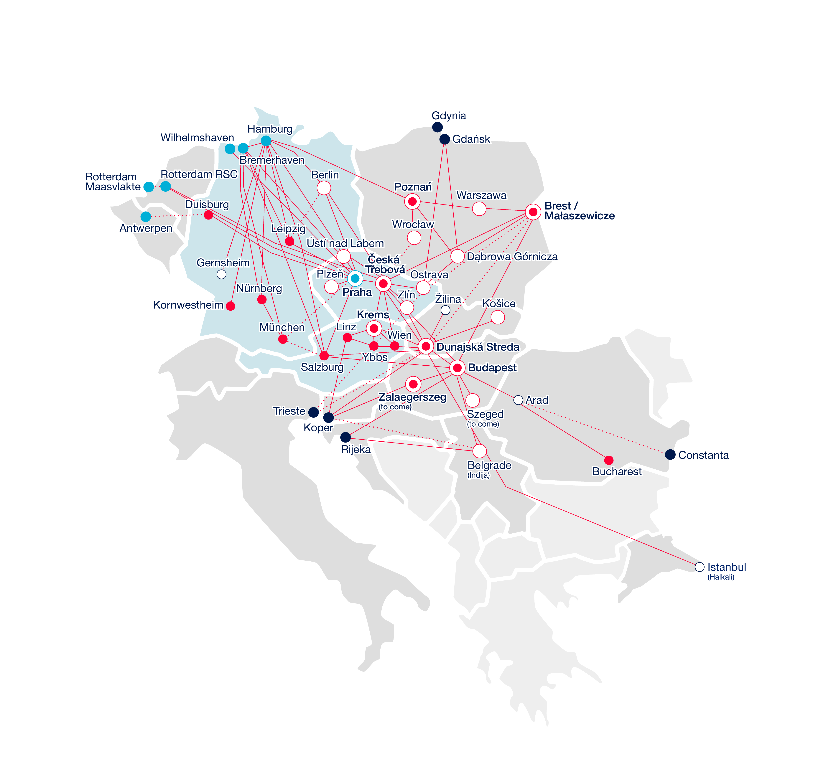
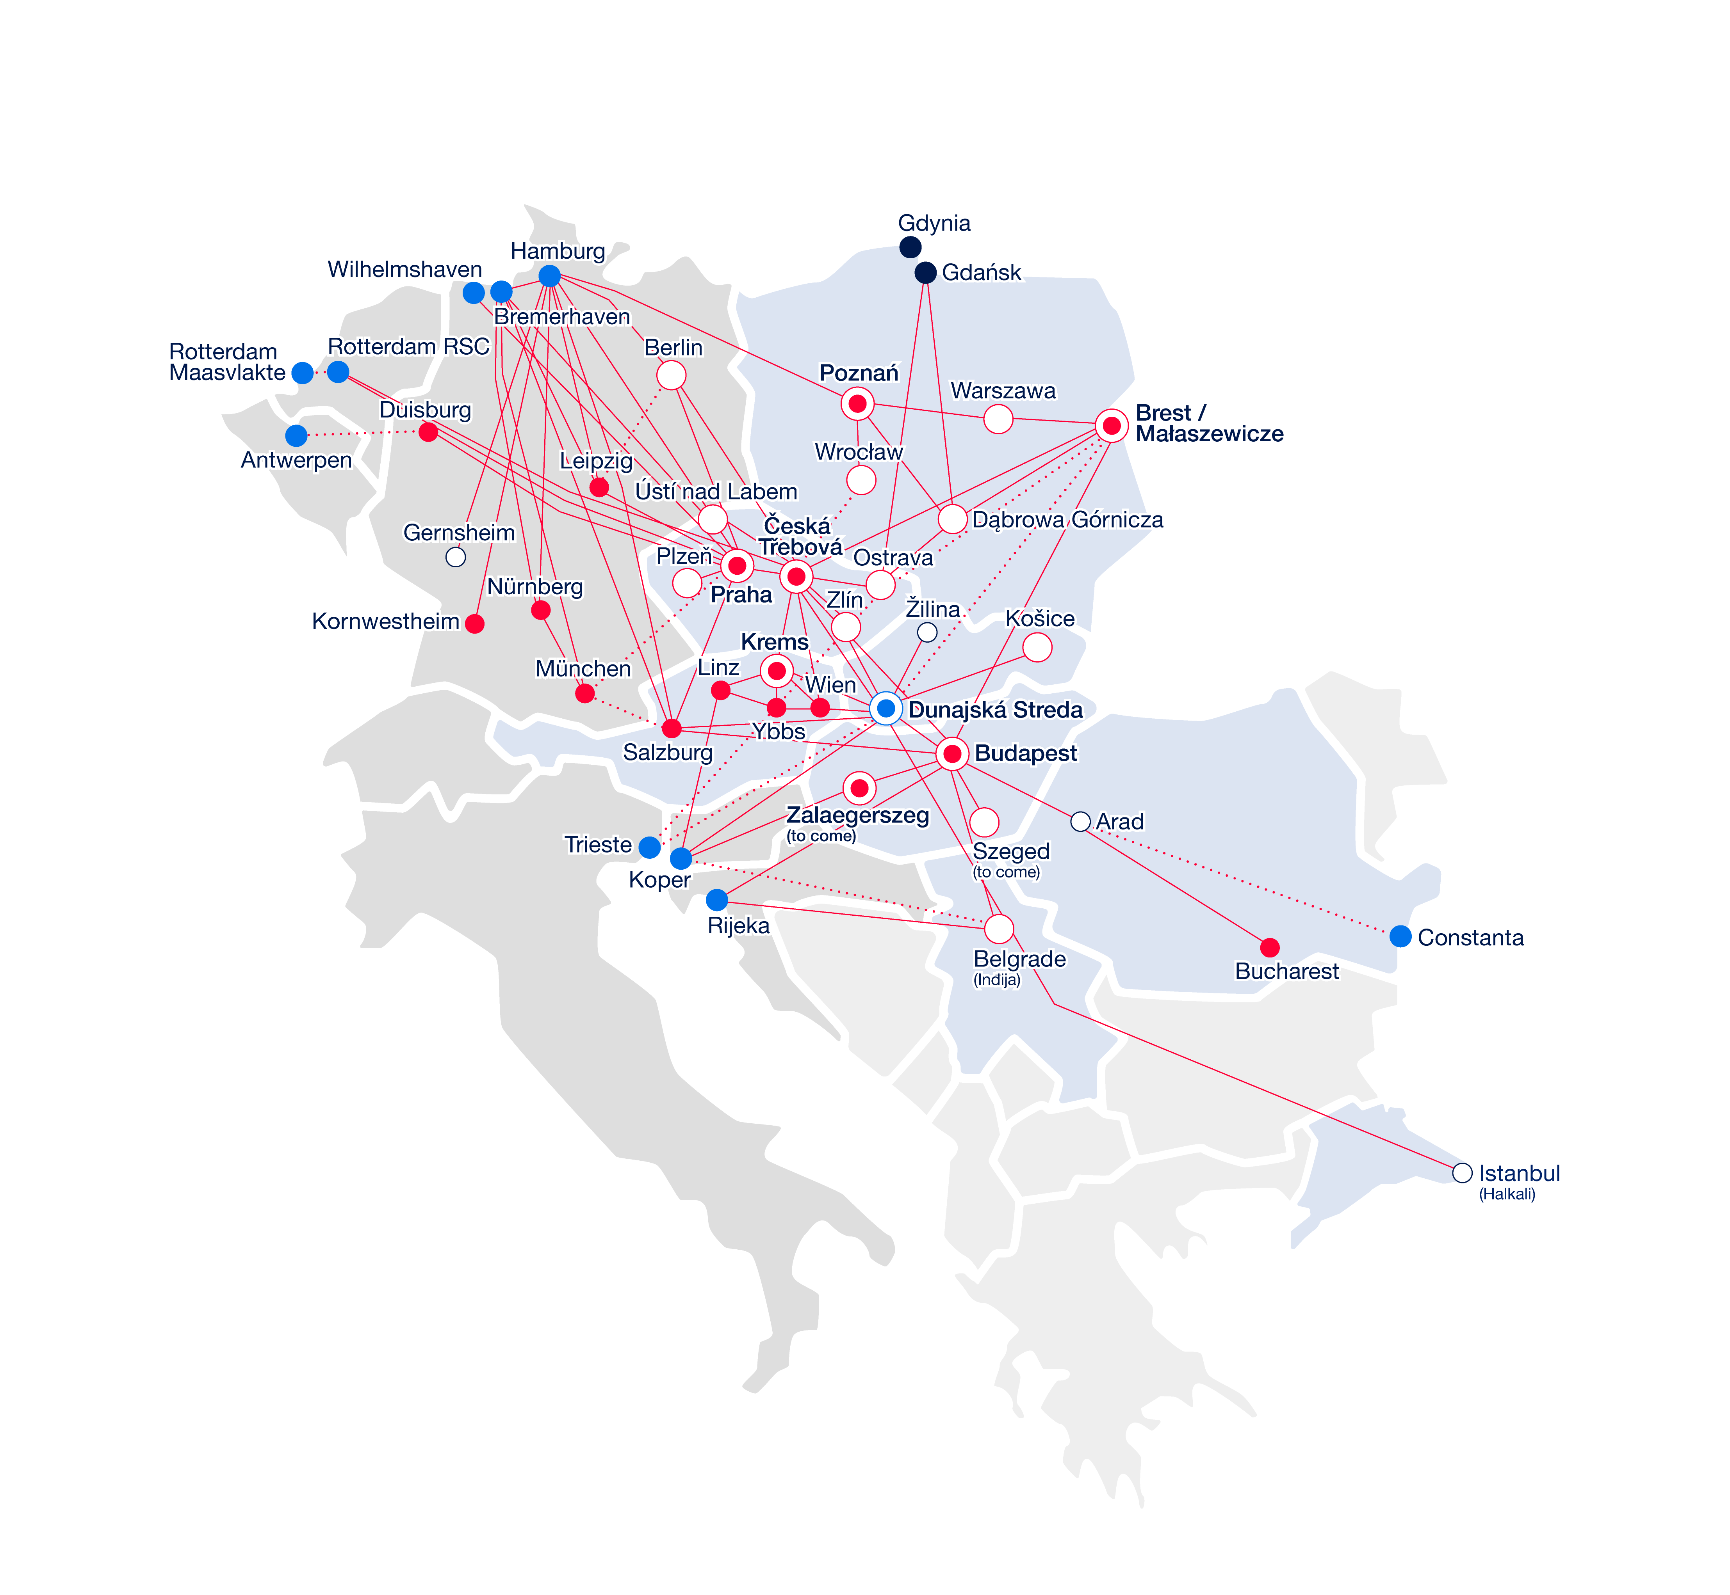
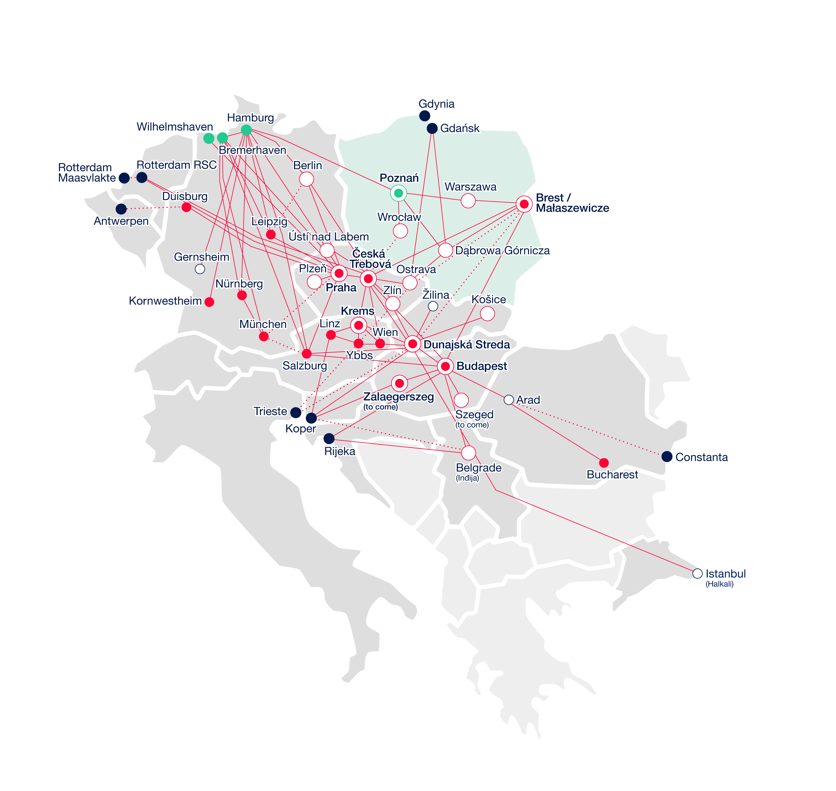
METRANS
Hauptgeschäftsstellen
2025
PRAG, CZ
DUNAJSKA STREDA, SK
POZNAN (GADKI), PL
METRANS, a.s. Hauptsitz
Zuständigkeit
Häfen: BE, DE, NL
Länder: AT, CZ, DE
Zuständigkeit
Häfen: BE, DE, IT, NL, RO, SL
Länder: AT, CZ, HU, PL, RO, RS, SK, TR
Zuständigkeit
Häfen: DE
Länder: PL

Slide 9
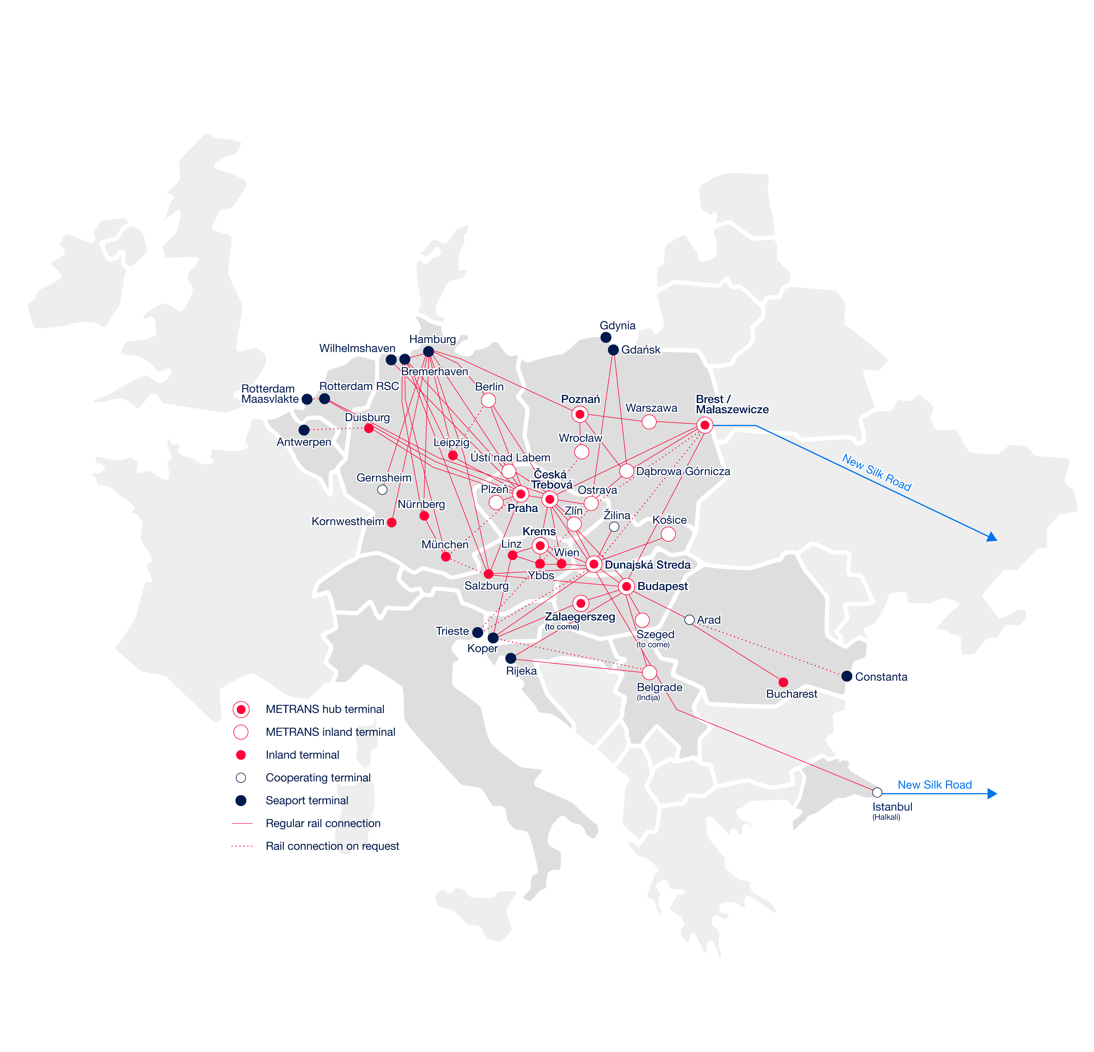
Neue Seidenstraße
Tor zur Zukunft
2025
Über Brest/Małaszewicze
Tor zu Europa
METRANS bietet starke Verbindungen zur Neuen Seidenstraße über das Hub-Terminal Brest/ Małaszewicze und verbindet wichtige Ziele wie Warschau, Poznan, Hamburg, Duisburg und München/Nürnberg über Hamburg und Ceska Trebova. Diese Routen gewährleisten eine tägliche Verbindung zu allen METRANS-Terminals.
Über Istanbul
Erweiterung des Zugangs zur Seidenstraße
Die Neue Seidenstraßenverbindung über Istanbul bietet vollen Zugang zum gesamten METRANS-Netzwerk, ermöglicht nahtlose Transportlösungen und erweitert die Konnektivität entlang dieser strategischen Route.
www.metrans.eu

Slide 10
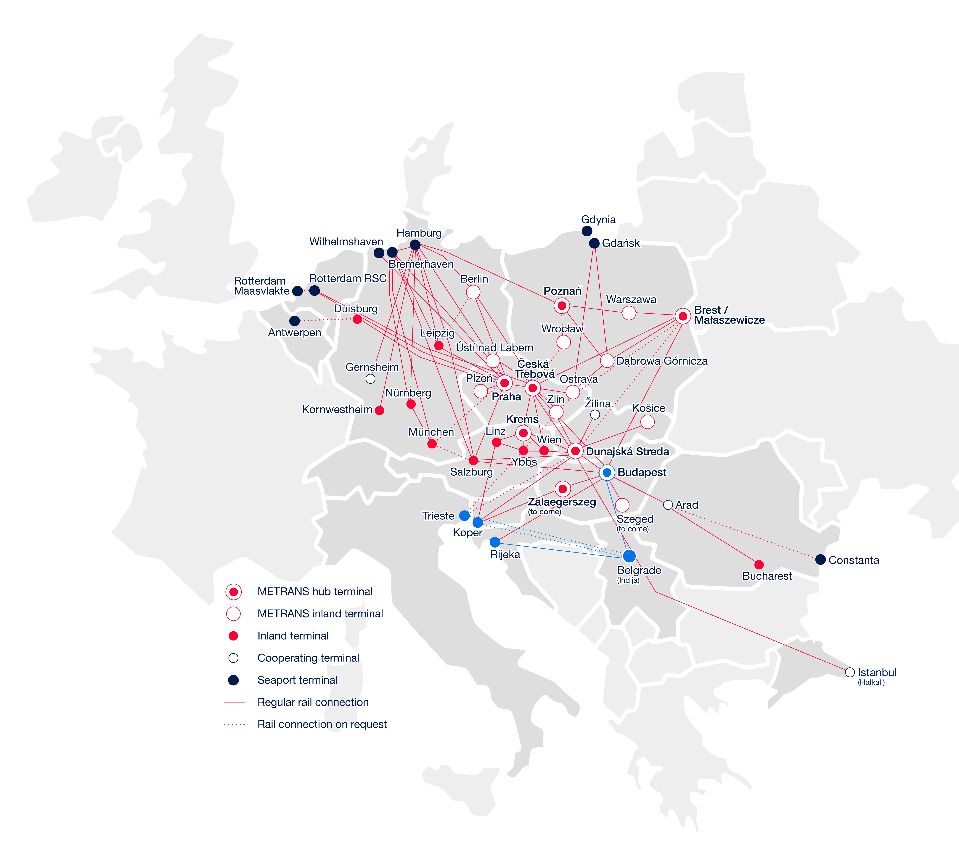
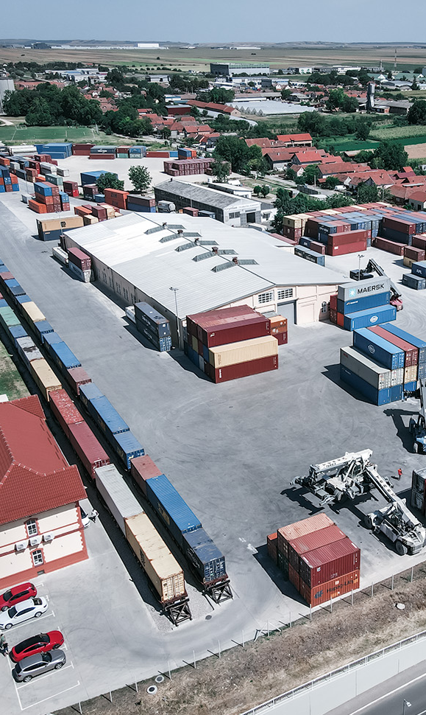
Verbindungen nach Serbien
METRANS Panonija
2025
METRANS Panonija sorgt für zuverlässigen Schienenverkehr nach, von und durch Kroatien und verbindet Adriaküstenhäfen mit dem Terminal in Indija.
Indija ist der 20. Terminal im METRANS-Netzwerk und über regelmäßige Züge mit Budapest verbunden, was den Zugang zu wichtigen Seehäfen in Südeuropa und Nordeuropa ermöglicht.
Verbindungen nach/von Serbien
Containerterminal Indija (nahe Belgrad)
Regelmäßige Abfahrten nach/von Hafen Rijeka & Hub Budapest
Gateway über Budapest zum NW-Kontinent, Adriaküstenhäfen & Hinterland
Verbindungen auf Anfrage zum Hafen von Koper & Hafen von Triest
www.metrans.eu

Slide 11
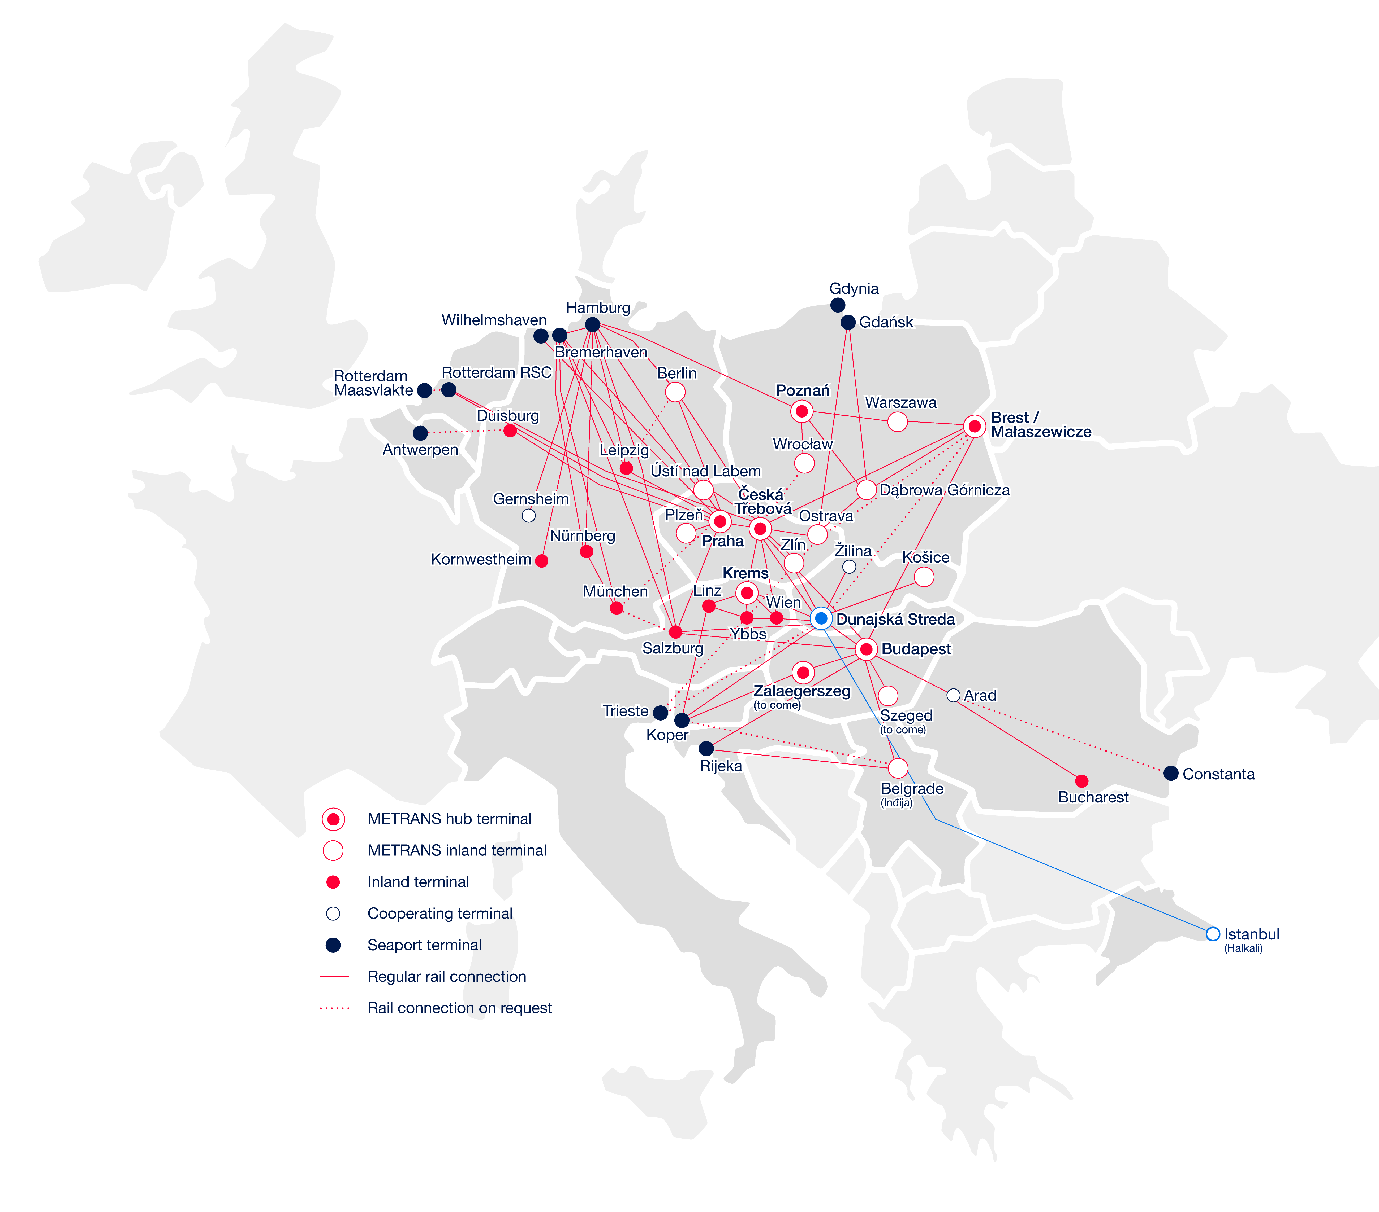
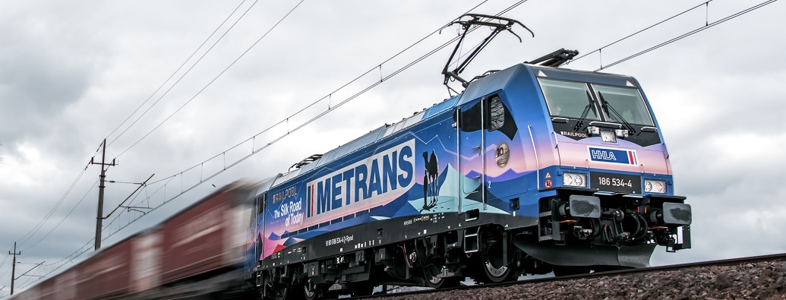
Verbindungen in die Türkei
Containerterminal Halkali (Istanbul)
2025
Das Terminal Halkali in Istanbul ist Teil des METRANS-Netzwerks und sorgt für nahtlose Transportlösungen.
Wir bieten zwei wöchentliche Abfahrten, die das METRANS-Hub-Terminal in Dunajská Streda mit Halkali verbinden.
Unsere 45' PWHC-Container stehen für effizienten Frachttransport zur Verfügung.
Durch unsere Gateway-Lösungen bieten wir Zugang nach Deutschland, Polen, Slowakei, Ungarn, Österreich, Rumänien, Serbien und die Tschechische Republik.
www.metrans.eu

Slide 12
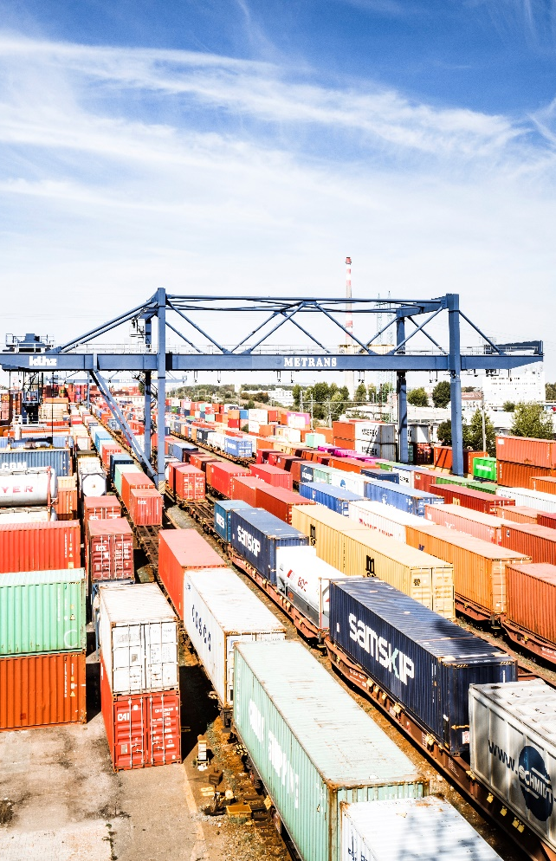
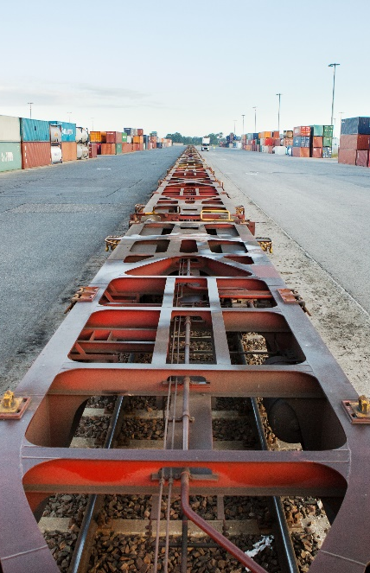
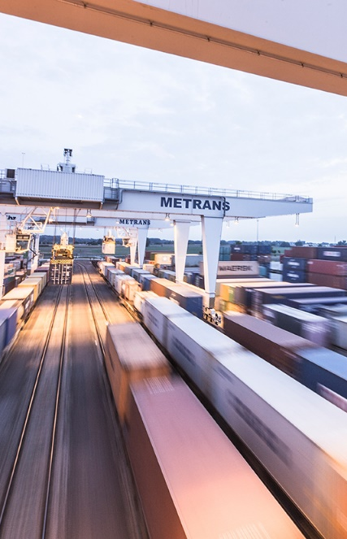
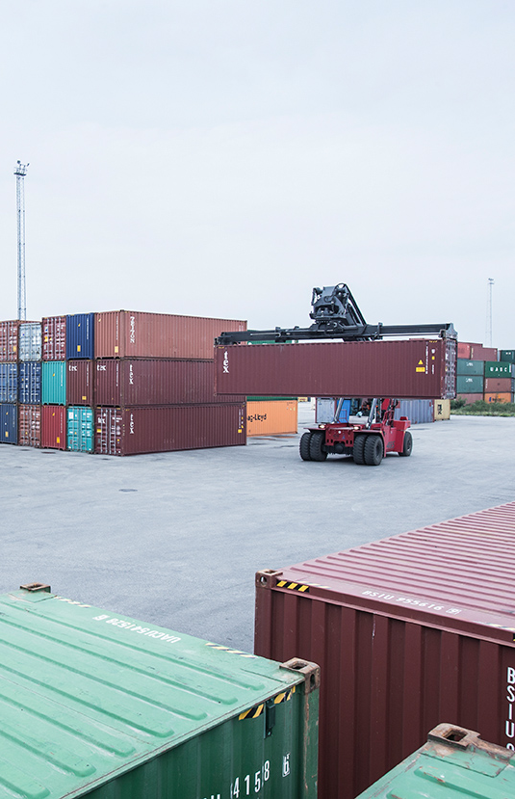
2025
Prag (seit 1991)
Poznan – Gadki
(seit 2011)
Terminalfläche: 420.000 m²
Lagerkapazität: 7.500 TEU voll und 10.000 TEU leer
LKW-Flotte: 263 LKW
Abstellgleise – 7x600 m, 2x550 m, 6x350 m
6 Schienenportalkräne, 13 Reachstacker, 2 Gabelstapler, 4 Rangierer
10 Züge können gleichzeitig abgefertigt werden
Reparaturwerkstatt für Container
Vor-Ort-Zollstelle
Arbeitet 24/7/365
Terminalfläche: 175.000 m²
Lagerkapazität: 8.800 TEU
LKW-Flotte: 42 LKW
Abstellgleise – 1x750 m, 3x630 m
10 Reachstacker
2 Züge können gleichzeitig abgefertigt werden
Vor-Ort-Zollstelle
Umschlag von Wechselbehältern und Sattelaufliegern
Arbeitet 24/7/365
Dunajska Streda (seit 1999)
Krems an der Donau
(seit 2012)
Terminalfläche: 326.000 m²
Lagerkapazität: 25.000 TEU voll und 15.000 TEU leer
LKW-Flotte: 223 LKW
Abstellgleise – 5x650 m, 4x550 m
4 Schienenportalkräne, 18 Reachstacker, 3 Gabelstapler
9 Züge können gleichzeitig abgefertigt werden
Reparaturwerkstatt für Container
Vor-Ort-Zollstelle
Arbeitet 24/7/365
Terminalfläche: 45.000 m²
Lagerkapazität: 1.800 TEU voll + 2.500 TEU leer
LKW-Flotte: 15 LKW
Abstellgleise: 4x680 m
6 Reachstacker
Reparaturwerkstatt für Container
Vor-Ort-Zollstelle
Hub-Terminals

Slide 13
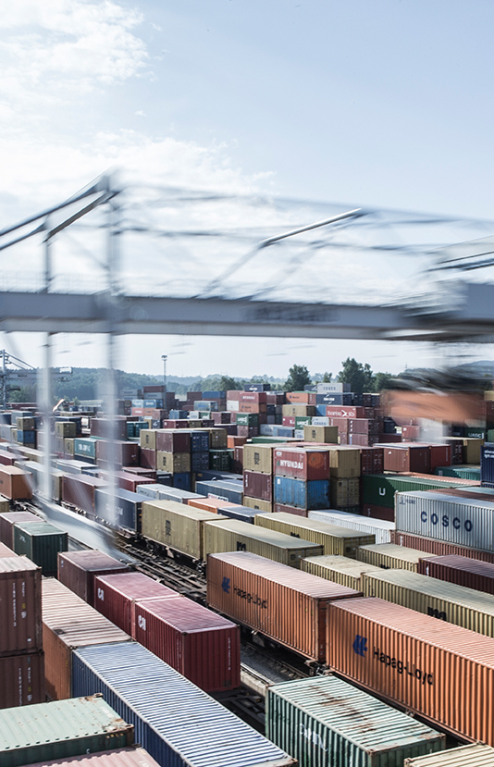
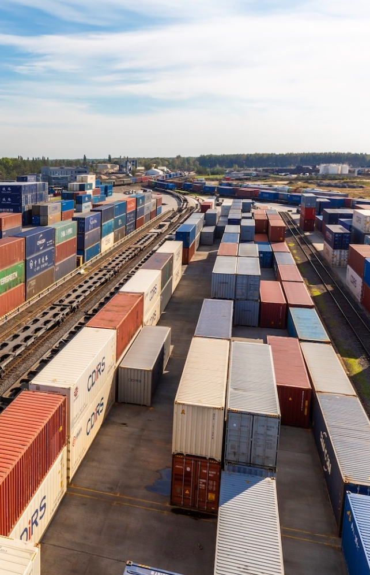
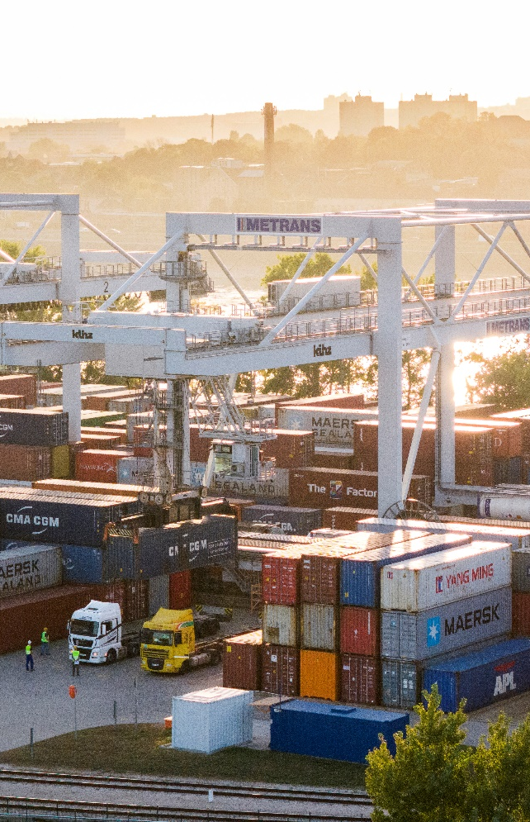
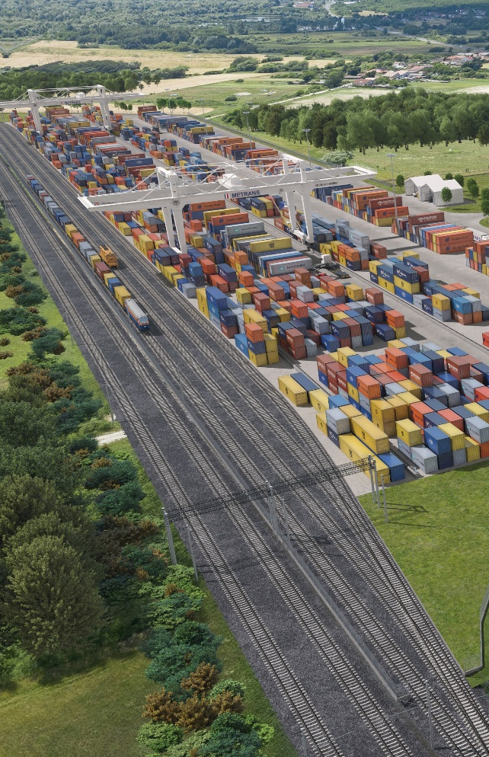
2025
Ceska Trebova (seit 2013)
Malaszewicze (seit 2022)
Betrieben von CL Europort
Terminalfläche: 138.000 m²
Lagerkapazität: 4.500 TEU voll + 4.200 TEU leer
LKW-Flotte: 157 LKW
Abstellgleise – 6x740 m
4 Schienenportalkräne,
3 Reachstacker
6 Züge können gleichzeitig abgefertigt werden
Reparaturwerkstatt für Container
Vor-Ort-Zollstelle
Arbeitet 24/7/365
Terminalfläche: 190.000 m² Lagerkapazität: 6.000 TEU
LKW-Flotte: 5 LKW
Abstellgleise – 6x3.000 m, 9x6.000 m
1 Schienenportalkran, 5 Reachstacker
Kühlanschlüsse
Depot für leere Container
Arbeitet 24/7/365
Budapest (seit 2017)
Zalaegerszeg (...2025/2026)
Terminalfläche: 163.500 m²
Lagerkapazität: 8.500 TEU
LKW-Flotte: 137 LKW
Abstellgleise – 6x650 m, 2x500 m
4 Schienenportalkräne, 14 Reachstacker, 3 Gabelstapler
7 Züge können gleichzeitig abgefertigt werden
Reparaturwerkstatt für Container
Vor-Ort-Zollstelle
Arbeitet 24/7/365
Neues Hub-Terminal in Ungarn im Bau.
Terminalfläche: 150.000 m²
Intermodales Hub-Terminal & Logistikzentrum im Westen Ungarns für den Adriakorridor (Koper, Triest, Rijeka)
Tägliche Verbindung nach Hamburg, Bremerhaven und zum gesamten METRANS-Netzwerk
Betriebsstart 2025/2026
Hub-Terminals

Slide 14
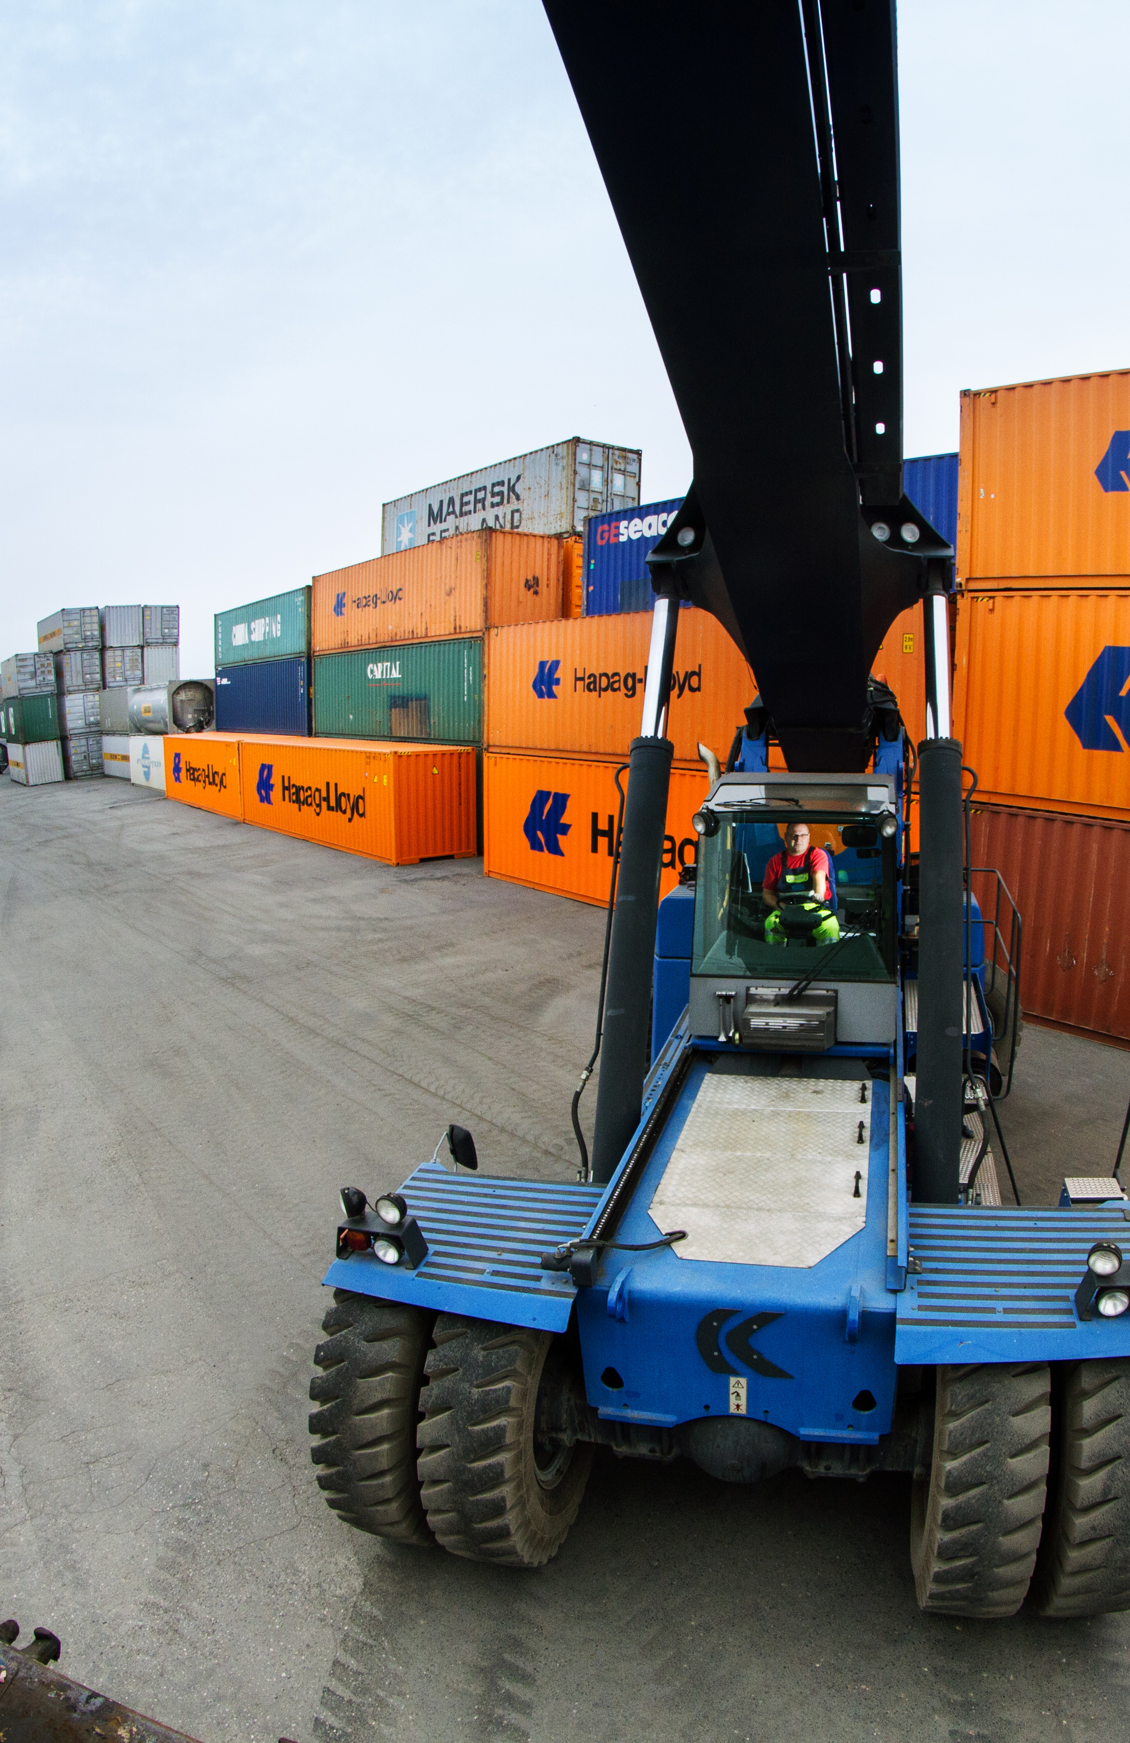
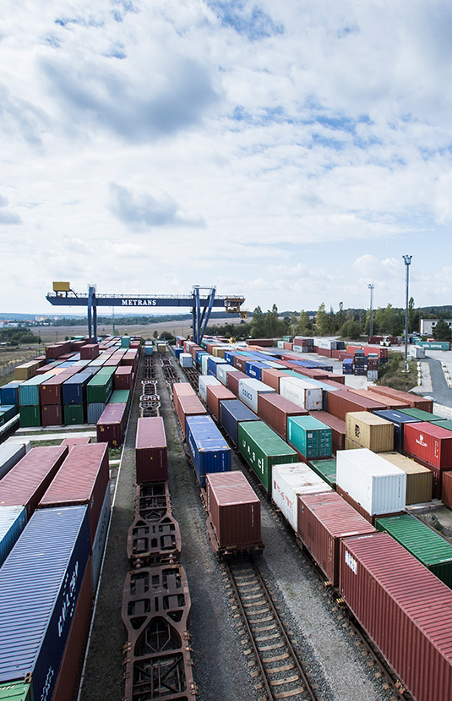
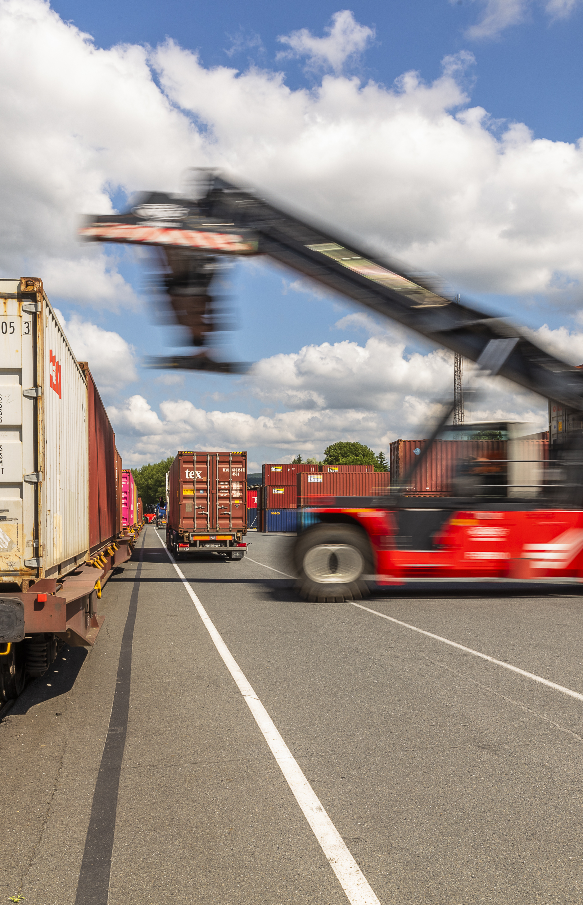
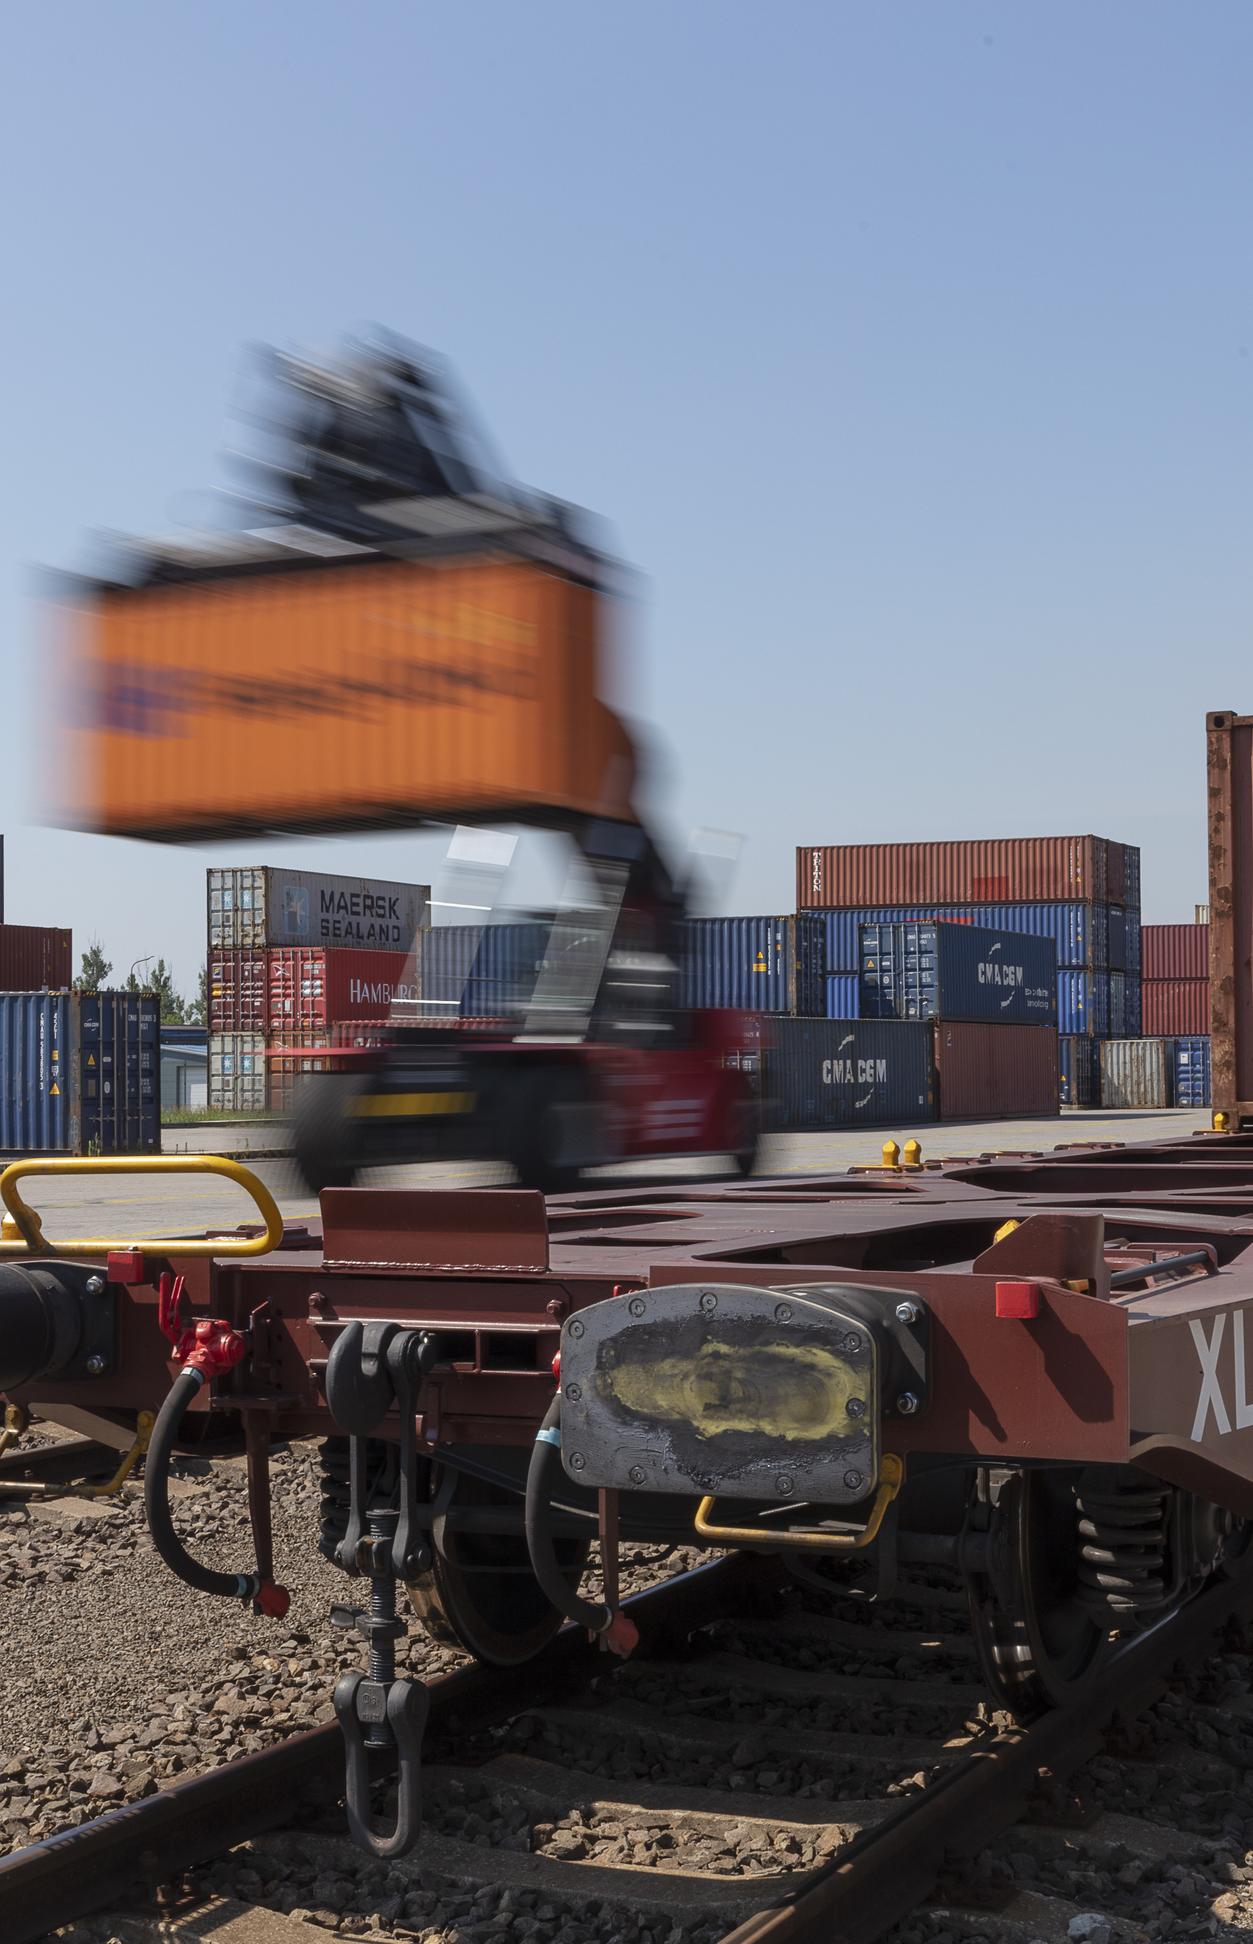
2025
Warszawa – Pruszkow
(seit 1993)
Plzen (seit 2007)
Terminalfläche: 50.000 m²
Lagerkapazität: 1.700 TEU leer
LKW-Flotte: 31 LKW
Abstellgleise – 3x400 m
1 Schienenportalkran mit multimodalem Spreader für die Handhabung von Anhängern und Wechselbrücken sowie Remote-Operation-Station-Steuerungssystem, 2 Reachstacker
Reparaturwerkstatt für Container
Arbeitet 24/7/365
Terminalfläche: 57.000 m²
LKW-Flotte: 39 LKW
Abstellgleise – 2x600 m, 1x350 m
7 Reachstacker
Abfertigung von Wechselbrücken und Sattelaufliegern
Vor-Ort-Zollstelle
Zlin (seit 1994)
Kosice (seit 2008)
Terminalfläche: 68.600 m²
Lagerkapazität: 1.300 TEU voll + 1.200 TEU leer
LKW-Flotte: 100 LKW
Abstellgleise: 3x550 m, 1x400 m, 2x350 m, 2x300 m
8 Reachstacker
Reparaturwerkstatt für Container
Vor-Ort-Zollstelle
Arbeitet 24/7/365
Terminalfläche: 46.500 m²
Lagerkapazität: 3.000 TEU voll + 2.000 TEU leer
LKW-Flotte: 53 LKW
Abstellgleise – 2x550 m
6 Reachstacker, 2 Gabelstapler
Reparaturwerkstatt für Container
Vor-Ort-Zollstelle
Arbeitet 24/7/365
Ziel-Terminals

Slide 15
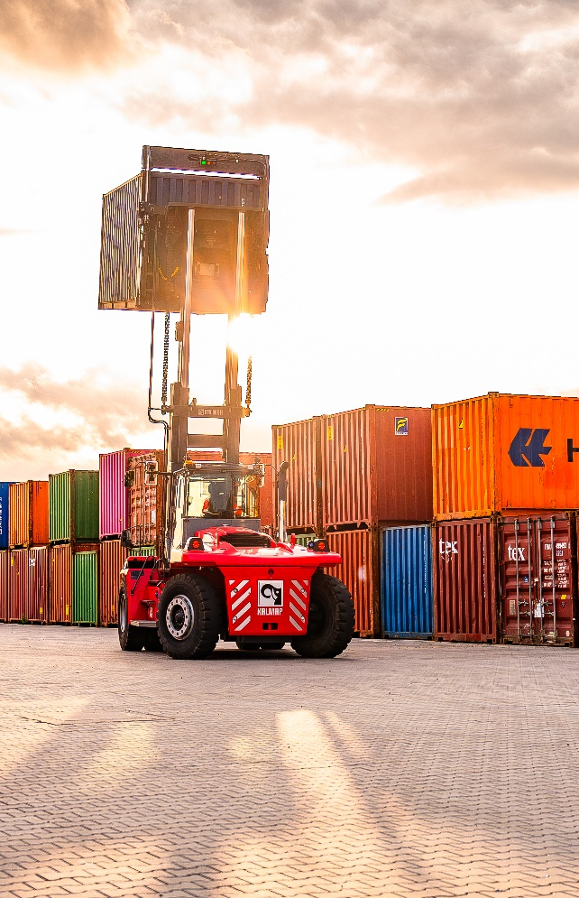
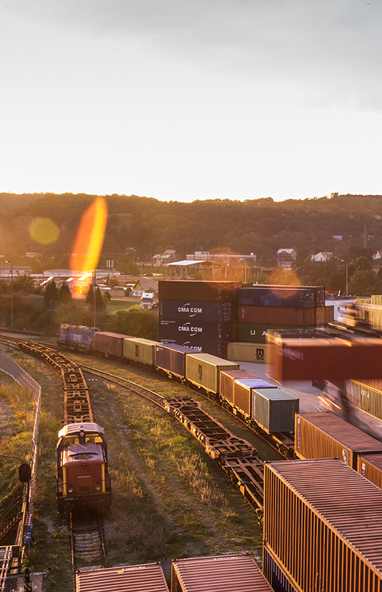
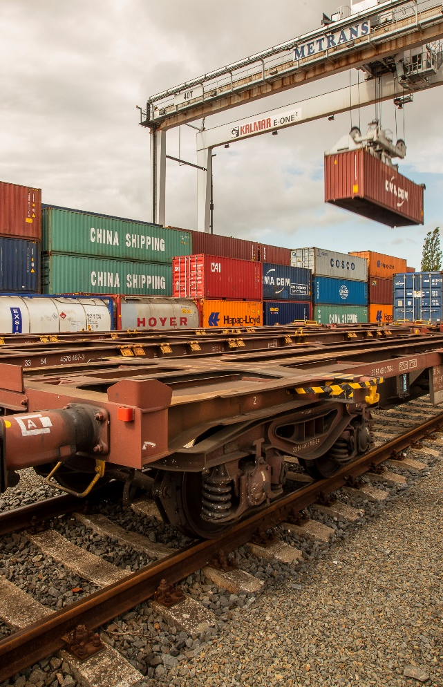
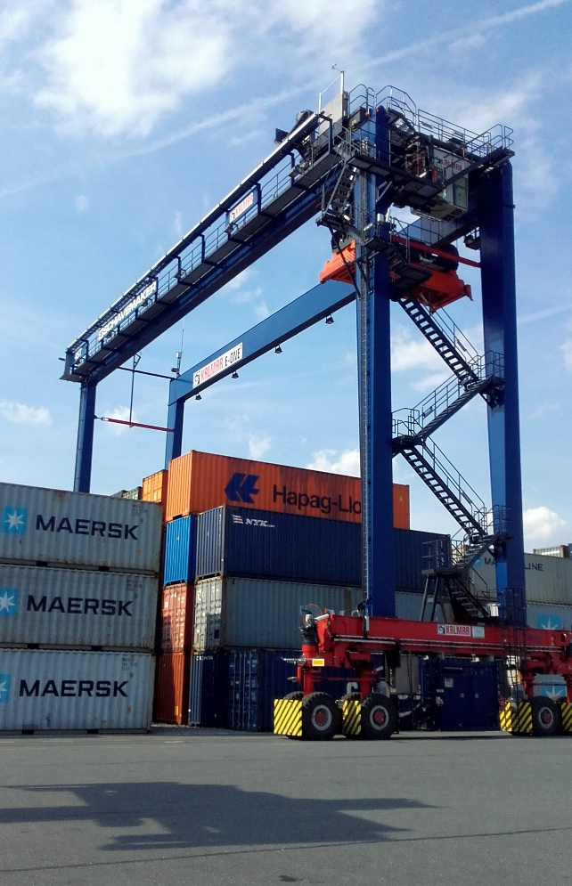
2025
Dabrowa Gornicza
(seit 2010)
Usti nad Labem (seit 2015)
Terminalfläche: 25.500 m²
Lagerkapazität: 1.500 TEU voll + 2.000 TEU leer
LKW-Flotte: 69 LKW
Abstellgleise – 1x185 m, 2x160 m
1 Schienenportalkran, 5 Reachstacker
Reparaturwerkstatt für Container
Vor-Ort-Zollstelle
Arbeitet 24/7/365
Terminalfläche: 170.000 m²
LKW-Flotte: 26 LKW
Abstellgleise – 2x625 m, 1x600 m,
1x500 m
4 Reachstacker
Kühlanschlüsse – PTI inkl. Kleinreparaturen
Abfertigung von Wechselbrücken
Vor-Ort-Zollstelle
Ostrava (seit 2011)
Wroclaw – Katy Wroclawskie (seit 2015)
Terminalfläche: 100.000 m²
Lagerkapazität: 1.200 TEU voll + 5.000 TEU leer
LKW-Flotte: 80 LKW
Abstellgleise – 2x250 m
1 Gummibereifter Portalkran, 6 Reachstacker
Reparaturwerkstatt für Container
Vor-Ort-Zollstelle
Arbeitet 24/7/365
Terminalfläche: 65.000 m²
Lagerkapazität: 1.500 TEU leer
LKW-Flotte: 15 LKW
Abstellgleise – 2x600 m
1 Portalkran, 5 Reachstacker
Kühlanschlüsse – PTI inkl. Kleinreparaturen
Abfertigung von Wechselbrücken und Sattelaufliegern
Vor-Ort-Zollstelle
Ziel-Terminals

Slide 16
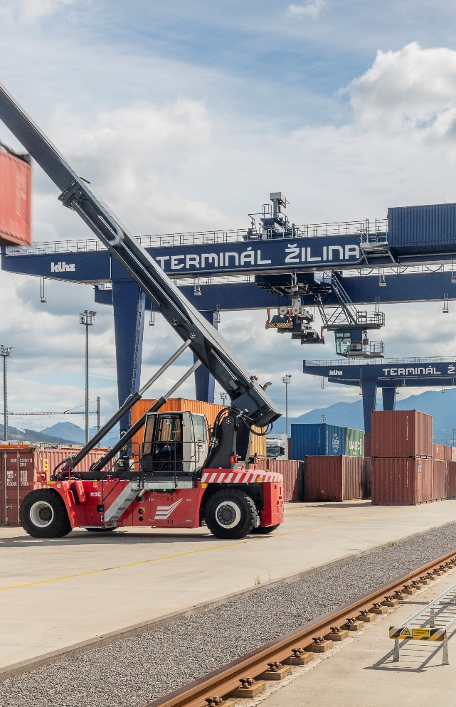
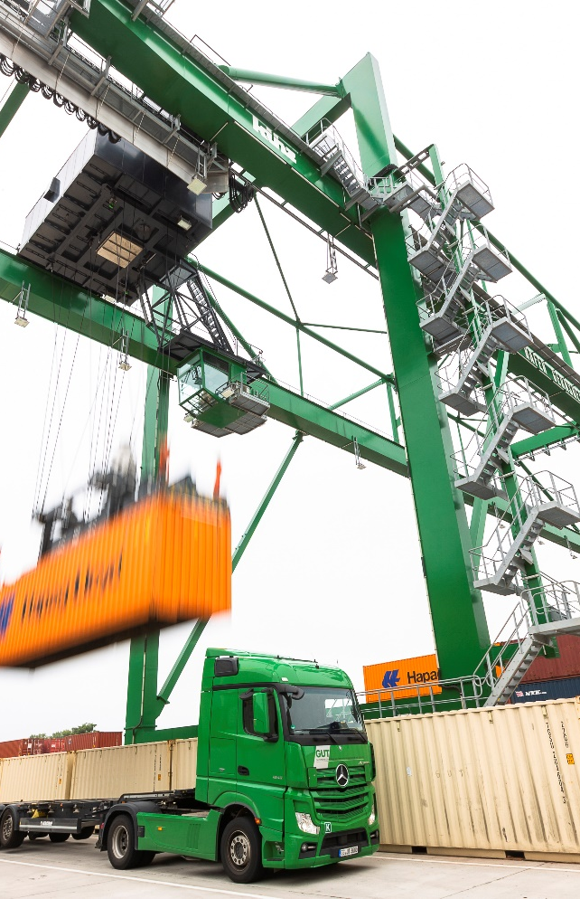
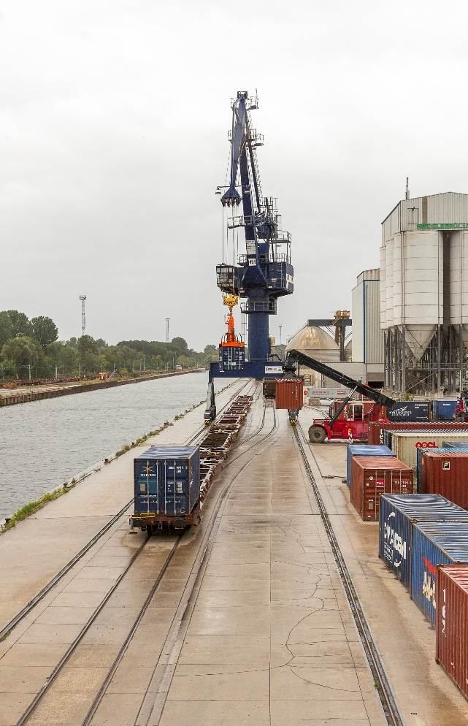
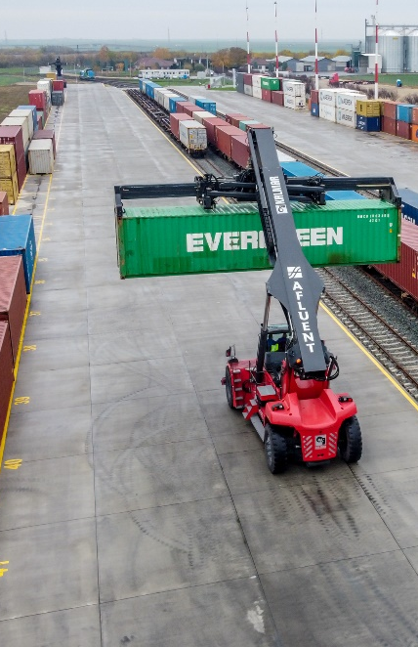
2025
Zilina (seit 2019)
betrieben von TIP Zilina
Gernsheim GUT (seit 2020)
Terminalfläche: 54.000 m²
LKW-Flotte: 30 LKW
Abstellgleise – 2x340 m
1 Schienenportalkran, 1 Schwenkkran, 2 Reachstacker
Be-/Entladen der Gefahrgutlagerung
Kühlanschlüsse, Wartung und Reparatur, Reefer-Service
Terminalfläche: 150.000 m²
LKW-Flotte: 37 LKW
Abstellgleise – 2x750 m
2 Schienenportalkräne, 2 Reachstacker
Reparaturwerkstatt für Container
Abfertigung von Wechselbrücken und Sattelaufliegern
Berlin Kowu (seit 2019)
Arad
(seit 2021)
Terminalfläche: 20.000 m²
Lagerkapazität: 2.000 TEU leer
LKW-Flotte: 15 LKW
Abstellgleise – 1x800 m, 3x500 m
1 Schienenportalkran,
3 Reachstacker
Kühlanschlüsse – PTI inkl. Kleinreparaturen
Vor-Ort-Zollstelle
Terminalfläche: 75.000 m²
Lagerkapazität: 750 TEU
LKW-Flotte: 10 LKW
Abstellgleise – 4x350 m
2 Reachstacker
A1 Autobahn – 3 km vom Terminal entfernt
200 Parkplätze für LKW und Sattelauflieger
Ziel-Terminals

Slide 17

2025
Belgrade – Indjija
(seit 2023)
Terminalfläche: 47.450 m²
LKW-Flotte: 25 LKW
Abstellgleise – 2x250 m
4 Reachstacker, 2 Gabelstapler
Regelmäßige Verbindungen von/nach dem Hafen Rijeka und dem METRANS-Terminal in Budapest als Gateway-Lösung zu nördlichen und Adriatischen Häfen
Containerreparaturen, Kühlanschlüsse, Heizung von TK-Containern, PTI-Test
Vor-Ort-Zollstelle
Arbeitet 24/6
Ziel-Terminals

Slide 18
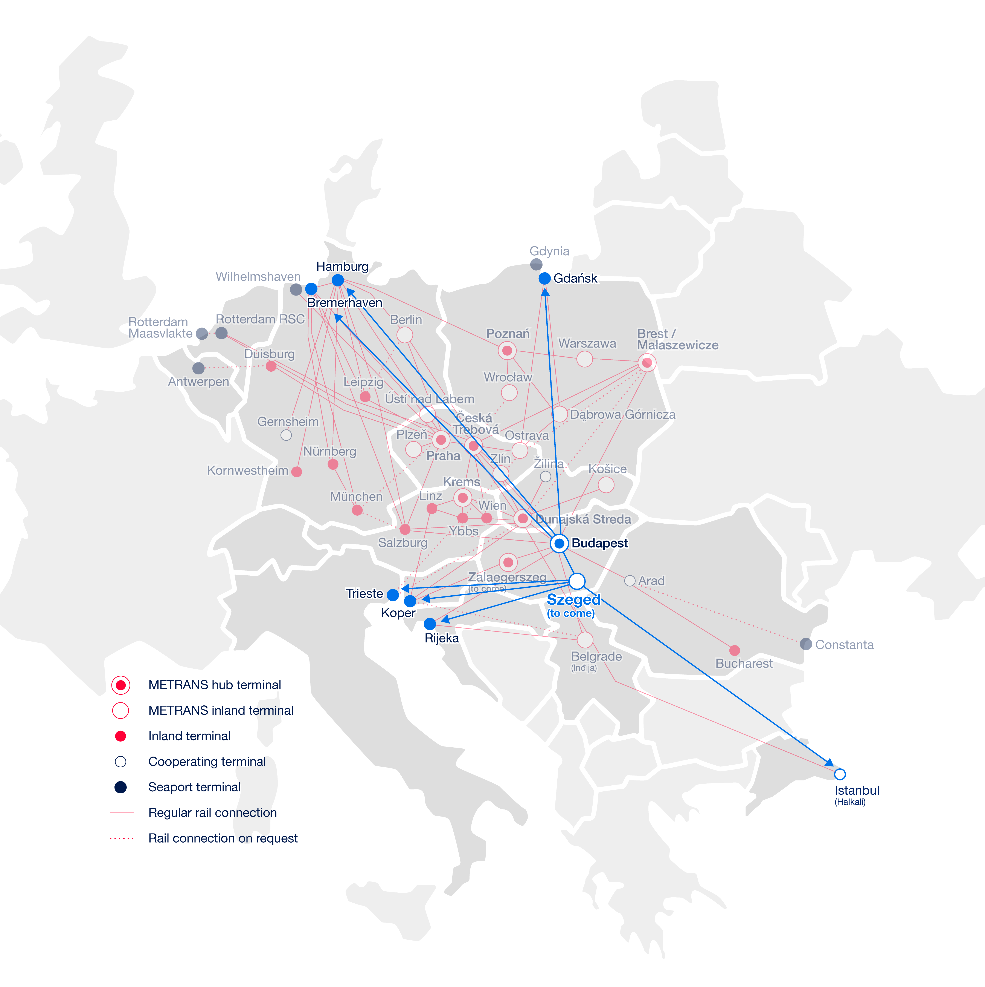
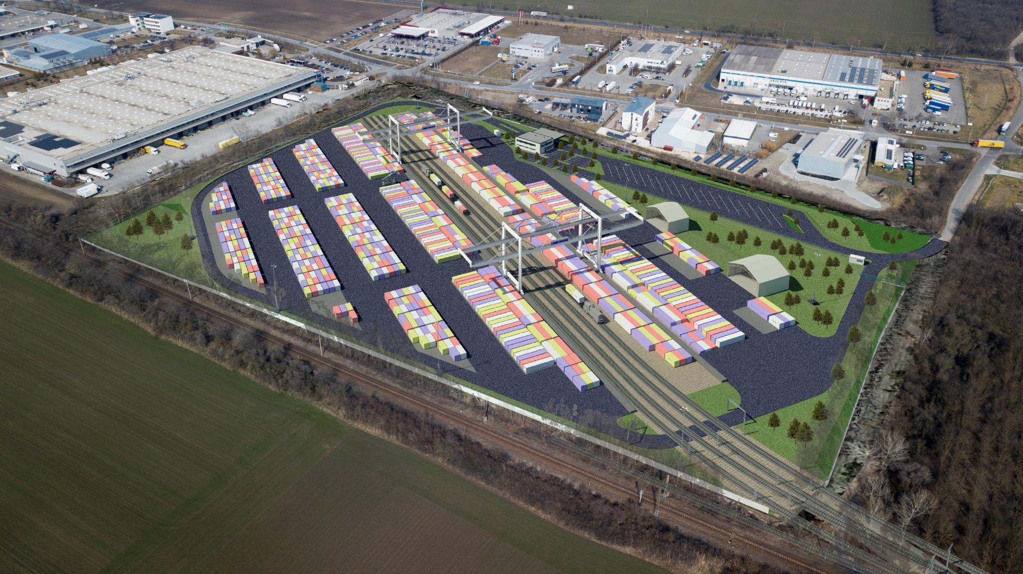
Neues Terminal in Szeged, Ungarn
Eröffnung im Jahr 2027
2025
Terminalfläche: 100.000 m²
Jährliche Kapazität: ~ 300.000 TEU
Gleise: 4
Portalkräne: 2
METRANS Intermodalterminal im Süden Ungarns
Baubeginn im Jahr 2025, Fertigstellung im Jahr 2027
Anbindung an die Autobahn nach HU, SRB, RO
Anbindung an die Hauptbahnstrecke in den Süden über den Grenzübergang Roszke

Slide 19
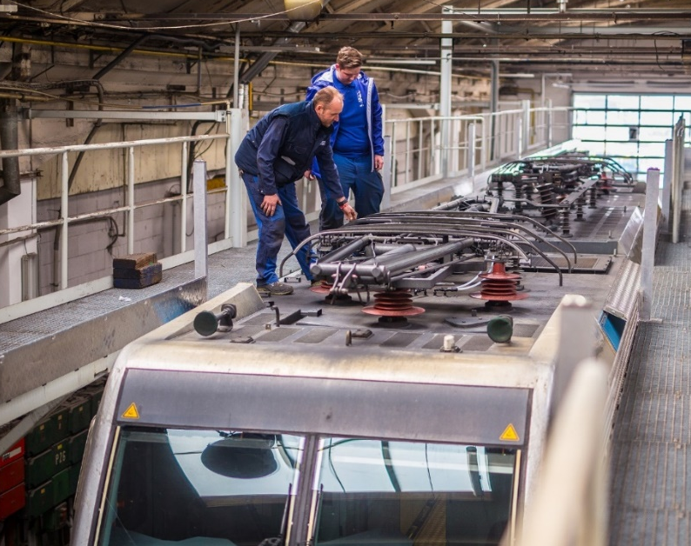
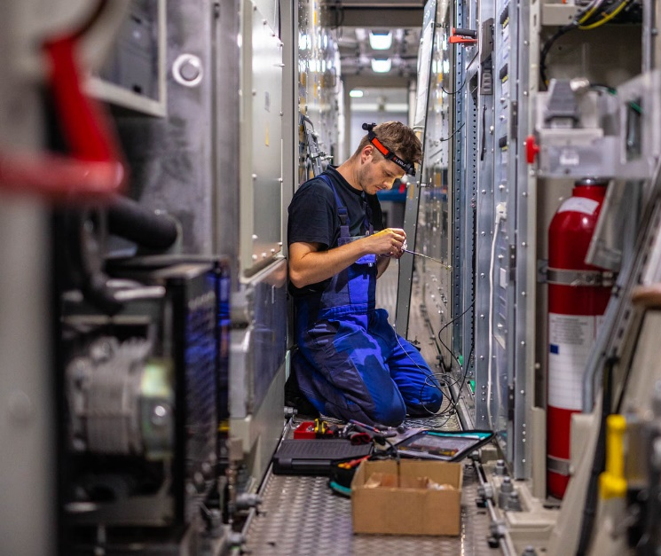
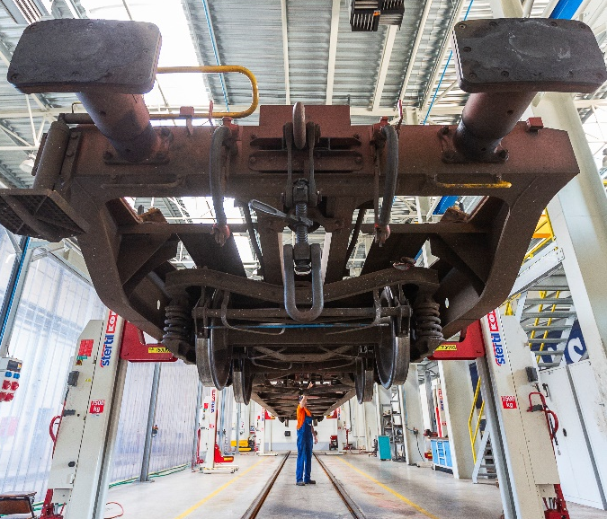
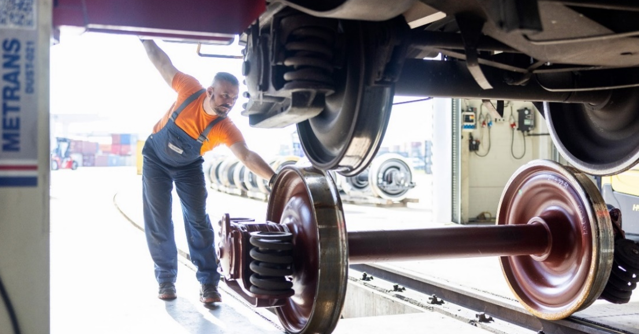
METRANS Schienenfahrzeug-Werkstätten
2025
DYKO Eisenbahnwerkstatt
Kolin, Tschechien
Gegründet im Jahr 1940
2007 Übernahme durch METRANS
Lizenz für die Reparatur von Siemens- und Alstomlokomotiven (Bombardier)
Reparaturleistungen: Containerwagen, Zugwagenfahrwerke, Lokomotiven und Radsätze
Auf Anfrage sind die Reparaturen auch für externe Kunden im Rahmen freier Kapazitäten möglich
Eisenbahn- & Reachstacker- Werkstatt
Dunajska Streda, Slowakei
Errichtet in 2019
Reparaturleistungen:
Containerwagen
Lokomotiven
Reachstacker

Slide 20
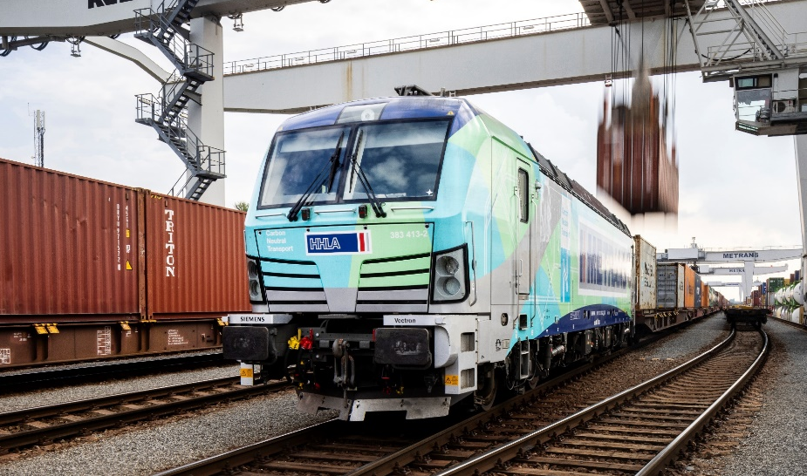

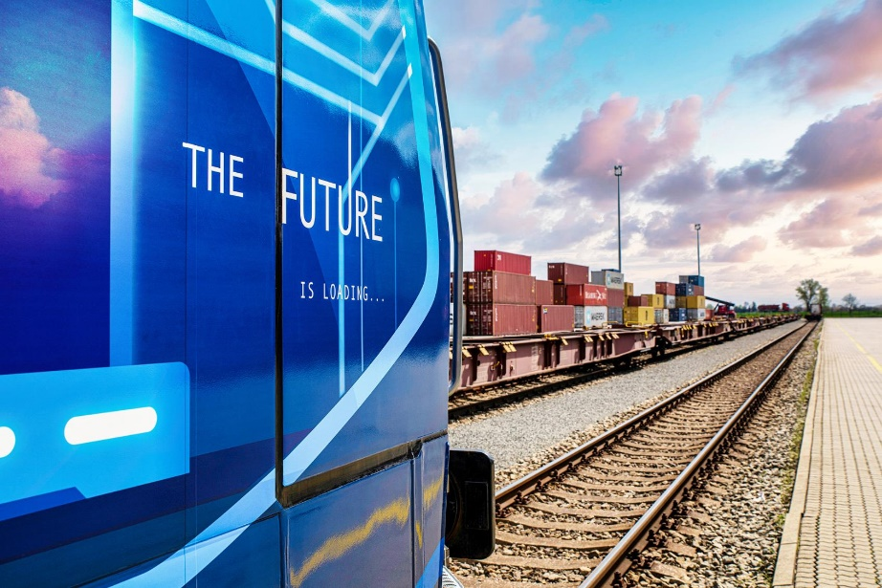
HHLA Pure
Geprüfter CO₂-Fußabdruck und finanzieller Klimabeitrag
2025
Mit HHLA Pure gewährleisten wir Umschlag und Transport mit reduziertem CO₂-Fußabdruck, der echten Klimaschutz bewirkt.
Unser Ansatz
Moderne Hybrid- und Elektrolokomotiven
Elektrifizierung am Hafen-Container Terminal durch elektrische Lagerhaltung und Krananlage sowie Elektrofahrzeuge
Auch bei langen Distanzen ist die Kompensation wichtig. Da CO₂-Emissionen den gesamten Planeten betreffen, kompensieren wir unvermeidbare Emissionen durch zertifizierte Umweltprojekte.
Bis jetzt haben wir bereits über
230.000
Tonnen CO₂ kompensiert.

Slide 21
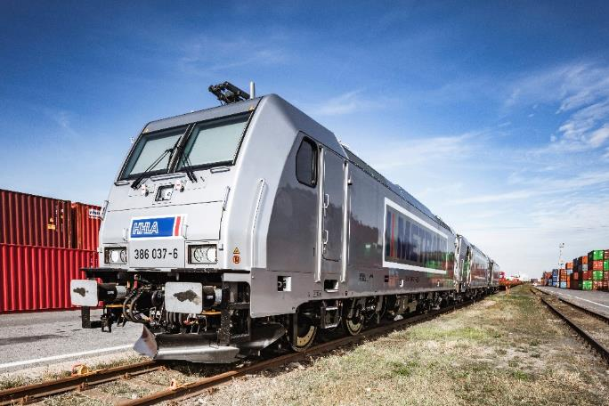
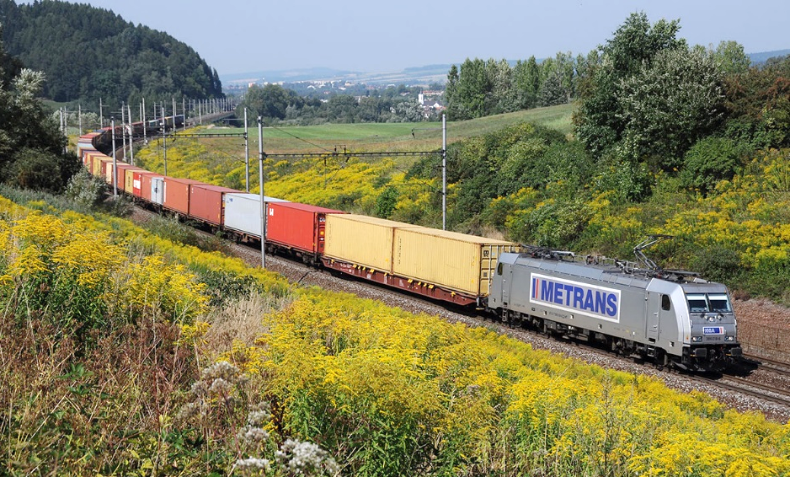
HHLA Pure
Geprüfter CO₂-Fußabdruck und finanzieller Klimabeitrag
2025
With HHLA Pure, METRANS provides CO₂-free handling and transport, making a real impact on climate protection.
Entwickelt, um den transportbedingten CO₂-Fußabdruck von Hafen­betrieben bis ins europäische Hinterland zu verringern.
Unser Produkt
Ressourcenschonender Umschlag und Transport
Elektrifizierter Betrieb an allen HHLA-Terminals
CO₂-optimierte METRANS-Lokomotiven und Waggons
Unvermeidbare Emissionen werden über Gold-Standard-Projekte kompensiert
Kunden erhalten eine Bestätigung für CO₂-ausgeglichenen Transport
In Österreich und Deutschland fahren METRANS-E-Züge mit Strom aus erneuerbaren Quellen
Prozess
Zertifizierung von HHLA Pure durch TÜV Nord
Annahme von kundenspezifischen Transporten (Volumen/Route)
Verrechnung und Überwachung durch TÜV Nord

Slide 22
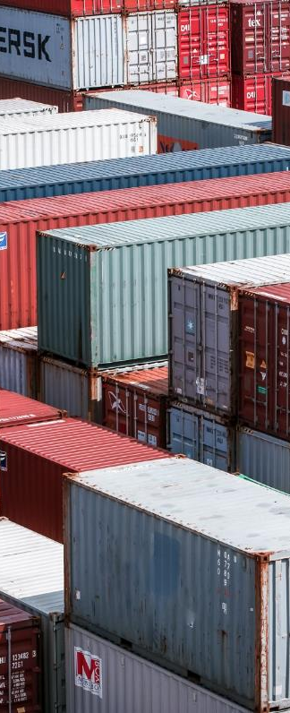




Bausteine des Erfolgs
2025
Einer der Marktführer im intermodalen Verkehr
Eigenes Netzwerk von 20 Terminals
Wir sind der größte mitteleuropäische Betreiber intermodaler Transporte mit einer mehr als 30-jährigen Tradition in der Containerschifffahrt.
Wir betreiben 20 intermodale Terminals in Deutschland, Österreich, Polen, Ungarn, Rumänien, Serbien, Slowakei, Tschechien und haben derzeit 2 weitere im Bau.
Stabiler Arbeitgeber
Klimaschutz
Wir verfügen über ein hochqualifiziertes Mitarbeiterteam mit langjähriger Erfahrung.
Eigene Hard- und Software
Mit modernen Hybrid- und Elektro­lokomotiven und unserem Service HHLA Pure bieten wir Umschlag und Transport mit reduziertem CO₂-Fußabdruck an.

Slide 23
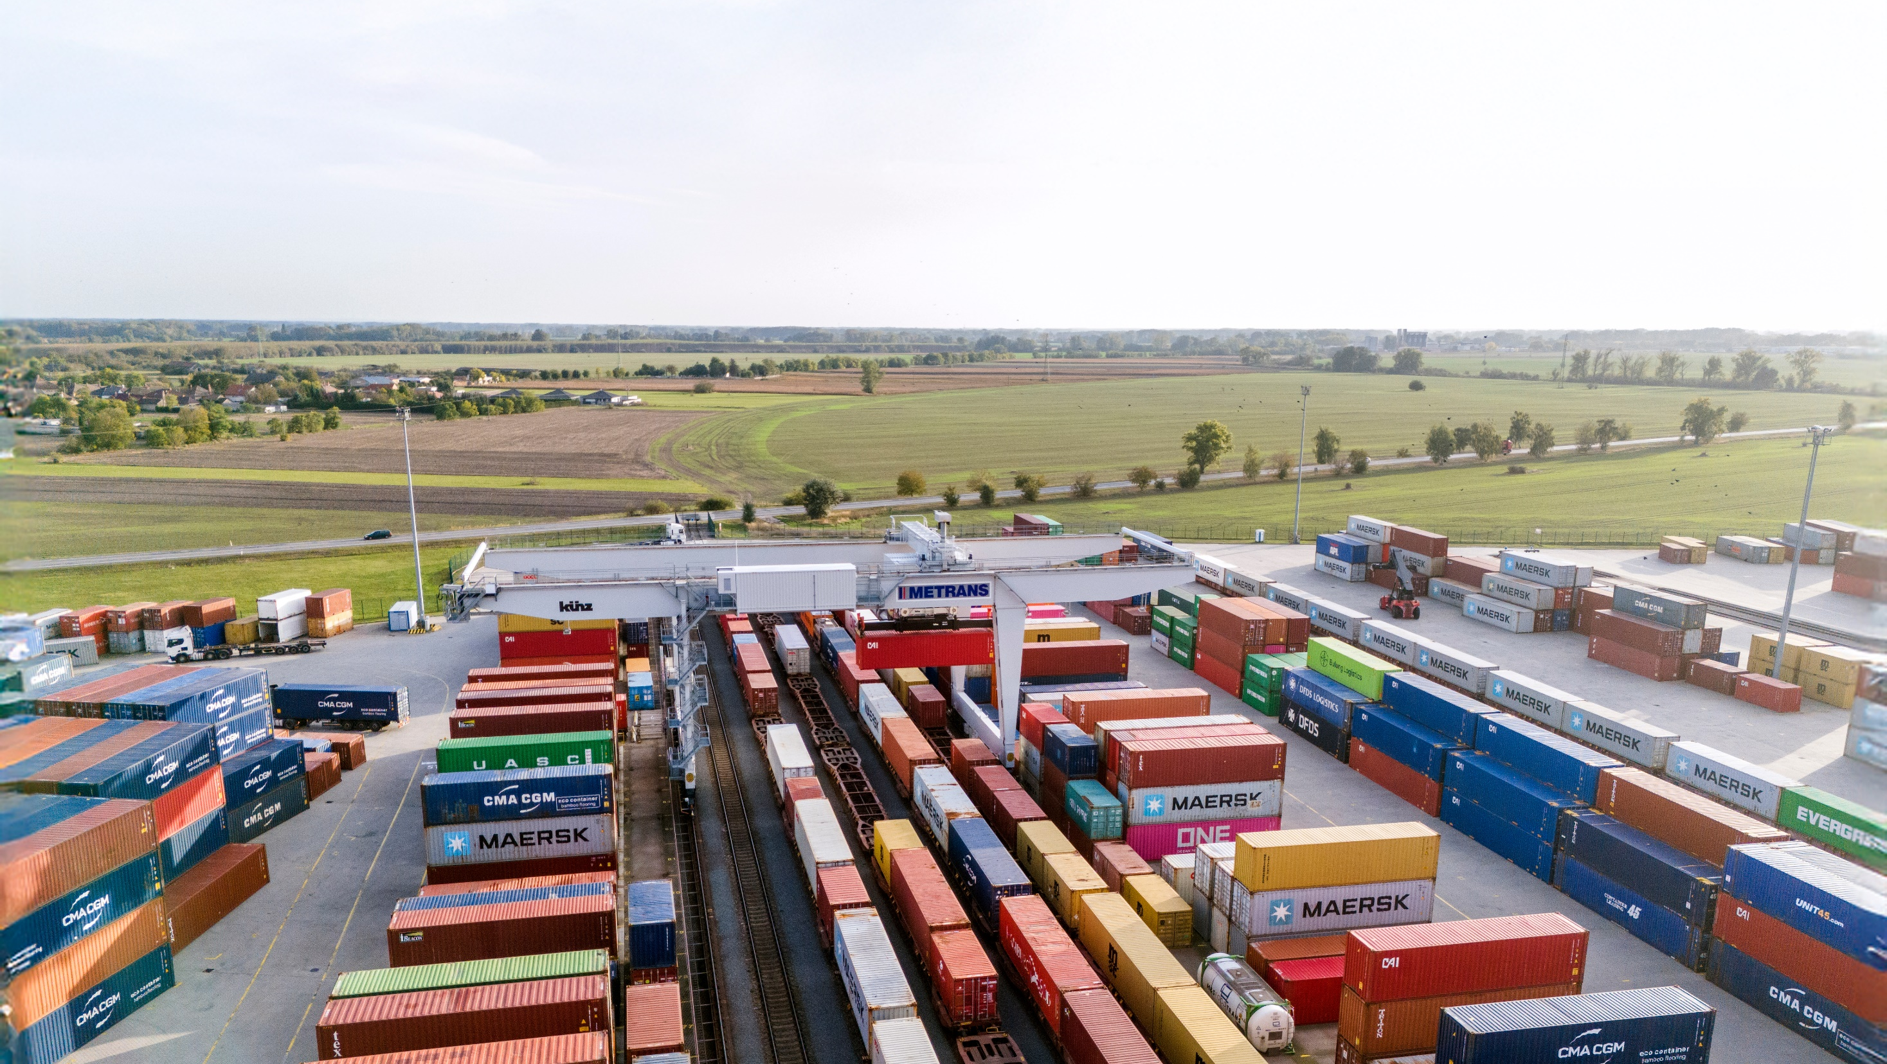


Vielen Dank.
www.metrans.eu

